Slide 1

V Rapporto Nazionale
Imprenditoria Femminile

Slide 2
Il presente Rapporto di ricerca è stato realizzato da un gruppo di lavoro di Si.Camera e Centro Studi Guglielmo Tagliacarne, su incarico di Unioncamere e sotto la supervisione di Tiziana Pompei. Hanno collaborato:
per Si.Camera
Marilina Labia (coordinatrice)
Monica Onori
per il Centro Studi G. Tagliacarne
Alessandro Rinaldi (coordinatore)
Debora Giannini
Silvia Petrone
Marco Pini
Annapia Ragone
Marianna Sposato
Si ringrazia Infocamere per la collaborazione sui dati del Registro delle imprese, utilizzati anche per l’indagine.
La riproduzione e/o diffusione parziale o totale dei dati e delle informazioni presenti in questo Report è consentita esclusivamente con la citazione completa della fonte: Unioncamere - Centro Studi Guglielmo Tagliacarne - Si.Camera, V Rapporto nazionale imprenditoria femminile, 2022
Tutto il materiale è consultabile e disponibile per il download sui seguenti siti:
www.unioncamere.gov.it
www.tagliacarne.it
www.sicamera.camcom.it

Slide 3
Le imprese femminili in italia: caratteristiche ed evoluzione

Slide 4
Le imprese femminili
Come noto l’impresa, dedita alla produzione di beni e servizi, svolge un ruolo cardine ai fini dello sviluppo economico, attorno al quale ruotano tutti gli altri settori istituzionali, quali, in primo luogo, la pubblica amministrazione e le famiglie. Studiare l’imprenditoria significa analizzare quindi alla fonte le caratteristiche economiche di un Paese e le sue traiettorie di crescita economica.
In questa prospettiva, tra le varie forme di imprenditoria che stanno emergendo o si stanno affermando, vi è certamente quella femminile. Oramai il tema “impresa femminile” è sempre più al centro delle agende delle istituzioni internazionali, perché il binomio “competitività-sostenibilità” passa anche dall’imprenditoria rosa¹, rispetto alla quale sono indispensabili le informazioni statistiche. Non a caso, la Commissione Europea, nel Piano di Azione Imprenditorialità 2020, invita gli Stati membri «a raccogliere dati disaggregati per genere e produrre aggiornamenti annuali sulla situazione delle imprenditrici a livello nazionale»². Così come l’OCSE individua nel potenziamento dell’informazione statistica una delle principali raccomandazioni agli Stati per lo sviluppo della parità di genere nel sistema economico³.
Rispetto a ciò, il sistema camerale italiano, grazie al patrimonio informativo fondato sui dati del Registro delle imprese⁴, e valorizzati dall’Osservatorio dell’imprenditoria femminile di Unioncamere-Infocamere, rappresenta una best practice pienamente riconosciuta a livello internazionale⁵.
Quindi, grazie alle informazioni del Registro delle imprese delle Camere di commercio è possibile fornire informazioni precise e utili per la migliore definizione delle politiche industriali a favore dello sviluppo imprenditoriale, e quindi economico, del Paese.
Fonte: V Rapporto IF, Unioncamere - Si.Camera - Centro Studi Guglielmo Tagliacarne

Slide 5


Imprese femminili: la definizione
Unioncamere nel 2009 – partendo dalla legge 215/92 e in considerazione delle modifiche legislative intervenute sul libro soci delle società di capitali - ha aggiornato un algoritmo per la definizione di impresa femminile all’interno del Registro delle imprese delle Camere di commercio.
In particolare, l’algoritmo formulato, tenendo conto sia delle precedenti definizioni normative sia delle elaborazioni di
Unioncamere, prevede che siano qualificate femminili:
le imprese individuali di cui siano titolari donne ovvero gestite da donne;
le società di persone in cui la maggioranza dei soci è di genere femminile;
le società di capitali in cui la maggioranza delle quote di partecipazione sia nella titolarità di donne, ovvero in cui la maggioranza delle cariche sia attribuita a donne, ovvero le
imprese in cui la media tra le quote di partecipazione nella titolarità di donne, ovvero in cui la maggioranza delle cariche sia attribuita a donne, ovvero le imprese in cui la media tra le quote di partecipazione nella titolarità di donne e le quote delle cariche attribuite a donne risulti superiore al 50%;
le imprese cooperative in cui la maggioranza dei soci sia di genere femminile.
impresa femminile
/im·pré·sa fem·mi·nì·le/
tipologia di impresa
Fonte: V Rapporto IF, Unioncamere - Si.Camera - Centro Studi Guglielmo Tagliacarne

Slide 6
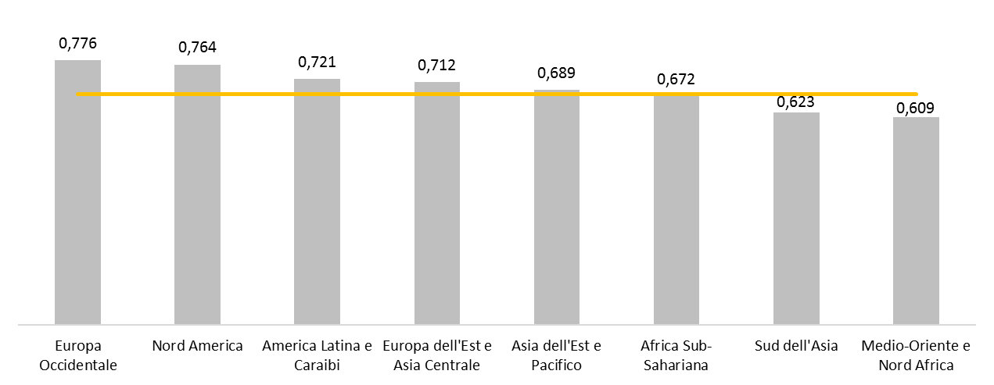
Il gender gap: l’Italia nel contesto internazionale
Global Gender Gap nelle varie aree del mondo, anno 2021 (valori percentuali)
0,677
L’andamento dell’imprenditoria femminile rappresenta la cartina di tornasole rispetto al più ampio tema del raggiungimento della parità di genere tra uomo e donna.
Peraltro, la pandemia ha allungato i tempi per colmare il gender gap a livello globale: secondo il Word Economic Forum (WEF) saranno necessari 135,6 anni per eliminare completamente il gap esistente nel mondo tra uomini e donne (contro i 99,5 ipotizzati nel 2020) e addirittura 202 anni per ottenere la parità tra i due generi sul posto di lavoro⁶. D'altronde le conseguenze economiche della pandemia hanno riguardato maggiormente le donne rispetto agli uomini, tanto da poter parlare di una vera e propria “she-cession”, una recessione al femminile.
In un contesto tutt’altro che “rosa”, l'Europa occidentale ha chiuso il 2021 con un indicatore relativo al raggiungimento della parità di genere corrispondente a 0,776 (l’indice varia da 0=massima disparità di genere; 1= perfetta parità di genere), superiore al dato medio globale (0,677).
Se le previsioni di crescita venissero rispettate, nell’Europa Occidentale il gap di genere verrebbe colmato nei prossimi 52,1 anni. Infatti, sei dei primi 10 paesi della classifica mondiale (costituita da 156 nazioni) sono dell’Europa Occidentale: Islanda (0,892), Finlandia (0,861), Norvegia (0,849), Svezia (0,823), Irlanda (0,800) e Svizzera (0,798). Dei 20 paesi dell’area, solo la Grecia (0,689) deve ancora superare la soglia di 0,700. L’Italia si colloca in 63esima posizione (0,721), pur guadagnandone 13 rispetto al 2020.
Score: da 0 (massima disparità di genere) a 1 (perfetta parità di genere)
Elaborazioni su dati Global Gender Gap Report 2021
Global Gender Gap nei paesi dell’Europa Occidentale, anno 2021
Score: da 0 (massima disparità di genere) a 1 (perfetta parità di genere)
Elaborazioni su dati Global Gender Gap Report 2021
Fonte: V Rapporto IF, Unioncamere - Si.Camera - Centro Studi Guglielmo Tagliacarne

Slide 7
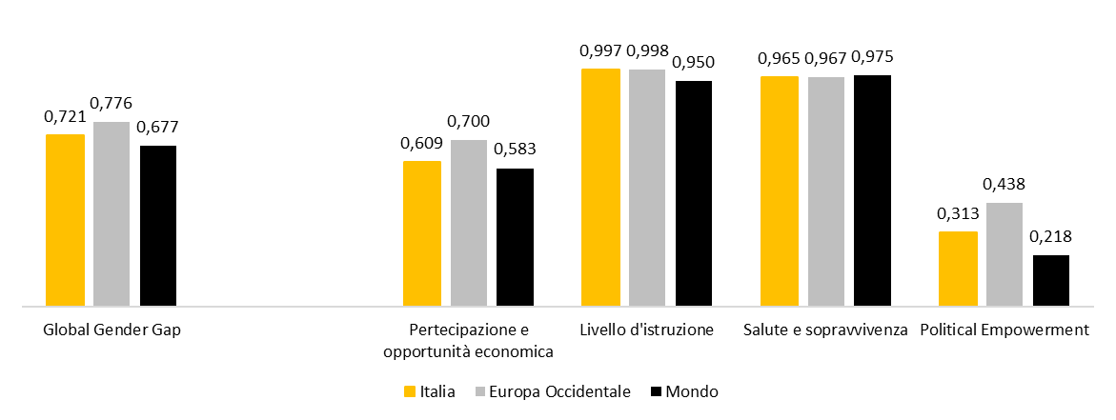
Le sfide per colmare il gender gap
Un dato preoccupante è inoltre rappresentato dalla percentuale di donne costrette al part-time involontario, che, secondo la Commissione Europea⁷, raggiungono una quota pari al 61,6% contro una media UE del 22,5%. A ciò si aggiungono maggiori difficoltà per le donne ad accedere alla formazione relativa a discipline scientifico-tecnologiche (STEM -Science, Technology, Engineering and Mathematics); infatti, secondo i dati ISTAT sono laureati in tali discipline il 17% delle donne tra i 25 e i 34enni (vs il 36,8% degli uomini)⁸.
Con riferimento al lavoro autonomo femminile in campo ICT, scienze e tecnologie, la Commissione Europea, nel suo rapporto periodico sulla presenza delle donne in questi settori, sottolinea una media europea ancora troppo bassa, pari al 24,9% (l’Italia supera il valore medio attestandosi, con un 30,5% al quarto posto nella classifica europea)⁹. La Commissione UE evidenzia, da un lato, come il gender gap in questi settori sia correlato al fatto che le donne sono nettamente sottorappresentate come dottorande nei settori tecnologici, con minore probabilità di avere competenze digitali specialistiche e di lavorare in questo campo rispetto agli uomini e, dall’altro, come il divario di genere sia ulteriormente esacerbato dal fatto che le donne hanno meno probabilità di essere lavoratori autonomi, con un tasso di autoimpiego nell'UE rimasto praticamente invariato tra il 2002 e il 2018.
Sempre sulla base dei dati WEF, il gender gap appare molto sottile per ciò che attiene i sub-indici «livello di istruzione» (0,997 in Italia; 0,998 in Europa Occidentale; 0,950 nel mondo) e «salute e sopravvivenza» (0,965 in Italia; 0,967 in Europa Occidentale; 0,975 nel mondo) mentre il «political empowerment politico» è il tema rispetto al quale persistono le maggiori difficoltà. L’indicatore assume un valore medio complessivo pari a 0,218, che quasi dimezza il valore –comunque molto basso – che si registra per l’Europa Occidentale (0,438); vi è da dire che la suddetta area racchiude in sé situazioni molto eterogenee: in alcuni paesi vi sono divari relativamente piccoli (Islanda, 0,760; Finlandia, 0,669; Norvegia, 0,640) che vanno a compensare le performance ampiamente negative di altri stati (Lussemburgo, 0,247; Malta, 0,192; Cipro, 0,177; Grecia, 0,123). L’Italia, con uno score pari a 0,313, si trova al 41esimo posto della classifica mondiale (ossia al 16esimo posto della classifica relativa ai paesi dell’Europa Occidentale).
Anche per quanto riguarda la «partecipazione e le opportunità economiche» i dati non sono particolarmente confortanti, soprattutto per l’Italia che fa registrare un sub-indicatore pari a 0,609, di poco superiore al dato medio globale (0,583) e ben al sotto del dato relativo all’Europa Occidentale (0,700). Per quanto riguarda la partecipazione delle donne alla vita economica il nostro paese è ultimo tra quelli dell’Europa occidentale e si pone in 114esima posizione nella classifica stilata a livello mondiale. Infatti, il mercato del lavoro italiano è caratterizzato da un basso tasso di occupazione (in Italia lavora meno di una donna su due) e da una forte differenza salariale (stimata al 5,6% dal WEF).
Global Gender Gap in Italia, nell’Europa Occidentale e nel Mondo, anno 2021 (valori percentuali)
Score: da 0 (massima disparità di genere) a 1 (perfetta parità di genere)
Elaborazioni su dati Global Gender Gap Report 2021
Fonte: V Rapporto IF, Unioncamere - Si.Camera - Centro Studi Guglielmo Tagliacarne

Slide 8
Il PNRR e le politiche UE per raggiungere la parità di genere
Le azioni previste nel PNRR si inseriscono, coerentemente, nel più ampio contesto della “Strategia per la parità di genere 2020-2025” dell’UE¹¹ che ha delineato obiettivi ed azioni volte a compiere progressi significativi, entro il 2025, verso un'Europa garante della parità di genere.
Gli obiettivi principali della Strategia UE sono: porre fine alla violenza di genere, combattere gli stereotipi sessisti, colmare il divario di genere nel mercato del lavoro, raggiungere la parità nella partecipazione ai diversi settori economici, affrontare il problema del divario retributivo e pensionistico, colmare il gap e conseguire l'equilibrio di genere nel processo decisionale e nella politica. In coerenza con tali obiettivi, l’UE prevede un’integrazione della dimensione di genere nell'intero quadro finanziario, più specificamente nei vari strumenti di finanziamento e di garanzia dell'UE, in particolare il Fondo sociale europeo Plus, il Fondo europeo di sviluppo regionale, il Programma Europa creativa, il Fondo europeo per gli affari marittimi e la pesca, il Fondo di coesione e il Programma InvestEU. I finanziamenti saranno destinati ad azioni volte a promuovere la partecipazione delle donne al mercato del lavoro e l'equilibrio tra vita professionale e vita privata, a investire in strutture di assistenza, a sostenere l'imprenditoria femminile, a combattere la segregazione di genere in alcune professioni e ad affrontare il problema della rappresentanza squilibrata in alcuni settori dell'istruzione e della formazione. Sono previste specifiche opportunità di finanziamento per aumentare le conoscenze imprenditoriali, la partecipazione delle donne al processo decisionale, l’investimento nello sviluppo di servizi di base nelle zone rurali nell'ambito della politica agricola comune. Per promuovere l'emancipazione femminile sono anche previste specifiche misure per le donne nella blue economy.
A partire dalla Strategia per la parità di genere, la Commissione ha, inoltre, proposto, il 4 marzo 2021, una Proposta di Direttiva¹² volta a rafforzare l'applicazione del principio della parità di retribuzione a parità di lavoro o di lavoro di pari valore tra uomini e donne attraverso la trasparenza retributiva e alcuni meccanismi di attuazione.
Ulteriore dato negativo è costituito da una modesta presenza femminile in posizioni manageriali. Secondo i dati della Commissione Europea e dell’European Institute for Gender Equality¹⁰, nelle grandi società quotate italiane, il 39,5% dei membri dei CdA sono donne, mentre solo il 18,5% assume la carica di Presidente del CdA e solo il 13,7% ha ruoli dirigenziali.
Rispetto ai divari di genere ancora presenti, non è un caso se nel PNRR italiano una delle priorità trasversali è proprio quella della parità di genere, prevedendo, tra gli altri obiettivi un aumento dell’occupazione femminile del 4% entro il 2026.
In particolare, nella Missione 5 del PNRR è presente uno specifico investimento per sostenere l’imprenditorialità femminile (400 milioni di euro), che ridisegna e migliora il sistema di sostegni attuale in una strategia integrata, agevolando la realizzazione di progetti imprenditoriali già stabiliti e operanti, supportando le startup femminili attraverso attività di mentoring e assistenza tecnico-manageriale. Sempre la Missione 5 prevede una misura (10 milioni di euro) che ha lo scopo di assicurare una maggiore partecipazione delle donne al mercato del lavoro e di ridurre il gender pay gap attraverso la creazione di un sistema nazionale di certificazione della parità di genere, che dovrà migliorare le condizioni delle donne in termini qualitativi, di remunerazione e di ruolo e promuovere la trasparenza sui processi lavorativi nelle imprese.
Fonte: V Rapporto IF, Unioncamere - Si.Camera - Centro Studi Guglielmo Tagliacarne

Slide 9
I numeri del 2021
Relativamente alla dimensione, il 96,7% delle imprese «rosa» ha una dimensione micro vs il 3,1% delle imprese che ha una dimensione piccola e lo 0,3% medio-grande.
Le ditte individuali rappresentano il 61,7% delle imprese femminili italiane; la percentuale è, di contro, più bassa per quanto riguarda le società di capitali (24,3%), le società di persone (11,1%) e le altre forme giuridiche (2,9%). Le imprese giovanili costituiscono l’11,3% delle imprese femminili totali; percentuale simile a quella delle imprese straniere (11,6%) e più bassa rispetto a quello delle già citate imprese artigiane (16,3%); sono costituite sotto forma di cooperativa il 2,2% delle imprese femminili nazionali.
L’imprenditoria FEMMINILE e non in Italia: una visione di insieme, anno 2021 (valori assoluti e percentuali)
In Italia, le imprese guidate da donne nel 2021 sono un milione e 342mila. Si tratta di imprese concentrate perlopiù nel settore dei servizi e meno nel settore primario (15,4%) e nell’industria (11,3%). Così, quello femminile risulta un segmento produttivo meno “industrializzato”, dato che solo 11,3 imprese rosa su 100 operano nell’industria a fronte di quasi 26,6 su 100 di quelle maschili. Pur tuttavia, merita evidenziare come nell’industria, nel 2021 (rispetto al 2020) si osservi un aumento delle imprese femminili di oltre 600 unità a fronte di una forte diminuzione di quelle non femminili (-3.849).
Data anche una minore presenza nel settore industriale, che tuttavia sta crescendo come appena visto, l’imprenditoria femminile si dimostra un po’ meno “artigiana” di quella maschile; le imprese artigiane femminili sono poco più di 219 mila e rappresentano il 16,3% delle imprese femminili totali. Anche in questo caso però, la dinamica è positiva al contrario di quella maschile; le imprese artigiane femminili, infatti, crescono del +0,3% (+737 unità), quelle non femminili diminuiscono del -0,4% (-4.358 unità). Pertanto, in un contesto di riduzione del tessuto imprenditoriale artigiano (con circa 3mila e seicento imprese artigiane in meno nel 2021 rispetto al 2020), la presenza femminile rappresenta un importante sostegno ad uno spaccato storico della nostra economia.
Fonte: V Rapporto IF, Unioncamere - Si.Camera - Centro Studi Guglielmo Tagliacarne

Slide 10
La dinamica delle imprese
In Italia, le imprese guidate da donne nel 2021 sono un milione e 342mila. Queste imprese, che sono il 22% del totale, nell’ultimo anno hanno mostrato una controtendenza rispetto a quelle non femminili: +0,5% vs -0,4%. In valori assoluti l’aumento delle imprese femminili è stato di 6.476 contro una diminuzione di oltre 17mila per le imprese non femminili.
Nel 2021 sembra riprendere l’avvio di un nuovo approccio della “donna” all’impresa verso modelli aziendali più strutturati. Infatti, le società di capitali condotte da donne sono aumentate del +2,9% rispetto al 2020, arrivando a rappresentare oltre il 24,3% delle imprese femminili, mentre il numero delle imprese individuali, che restano, comunque, la forma giuridica più diffusa nell’universo imprenditoriale femminile, rimane sostanzialmente stabile, rispetto ad una riduzione delle società di persone dell’1,9%.
Dinamica 2020 – 2021 delle imprese FEMMINILI e non (valori assoluti e percentuali)
Fonte: V Rapporto IF, Unioncamere - Si.Camera - Centro Studi Guglielmo Tagliacarne

Slide 11
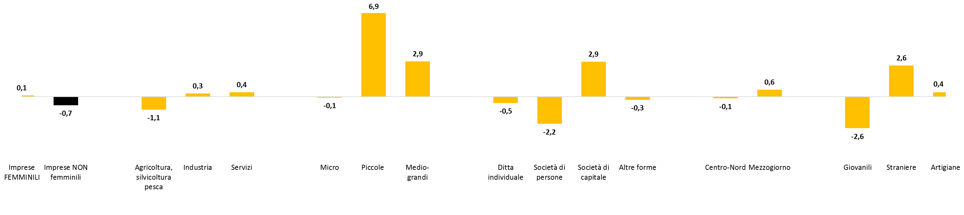
Come è iniziato il 2022
Nel II trimestre 2022 il numero delle imprese femminili è pari a 1.344.993. Rispetto al 30 giugno 2021, le imprese femminili sono aumentate del +0,1%, vs una diminuzione delle imprese non femminili del -0,7%. A crescere sono soprattutto le imprese femminili straniere (+2,6%), quelle di piccole dimensioni (+6,9%) e quelle costituite come società di capitali (+2,9%). Le imprese del Mezzogiorno crescono del +0,6%, quelle del Centro-Nord diminuiscono del -0,1%.
Dinamica dello stock delle imprese femminili registrate nel II trim. 2022 (variazione percentuale tendenziale)
Fonte: V Rapporto IF, Unioncamere - Si.Camera - Centro Studi Guglielmo Tagliacarne

Slide 12
I territori
Imprese FEMMINILI e non per regione e macro-ripartizione geografica, anno 2021 (valori assoluti e percentuali)
Il Mezzogiorno si dimostra l’area dove è maggiore la presenza femminile nel tessuto imprenditoriale: a fronte di una media nazionale del 22%, nel Meridione le imprese femminili raggiungono il 23,7% del totale dell’area (oltre 494 mila imprese rosa in termini assoluti), laddove nel Nord la corrispondente quota supera di poco il 20% (551 mila); anche nel Centro, in realtà, le imprenditrici rivestono un ruolo piuttosto significativo, rappresentando il 23,1% del totale imprenditoriale della ripartizione (oltre 296 mila imprese guidate da donne).
La maggiore concentrazione di imprese femminili nel Mezzogiorno da un lato potrebbe risentire anche del fattore dell’autoimpiego, dall’altro resta il fatto che esiste un tessuto imprenditoriale già esistente sul quale si può intervenire per aumentarne la capacità competitiva, a prescindere dalle ragioni che l’hanno generato. Comunque, negli ultimi anni anche il fare impresa femminile si sta trasformando, perché, con l’oramai eliminazione del gap di istruzione tra i due generi, l’avventura imprenditoriale è vista come un’opportunità a tutti gli effetti di piena affermazione professionale, e non solo come semplice auto-impiego.
Fonte: V Rapporto IF, Unioncamere - Si.Camera - Centro Studi Guglielmo Tagliacarne

Slide 13
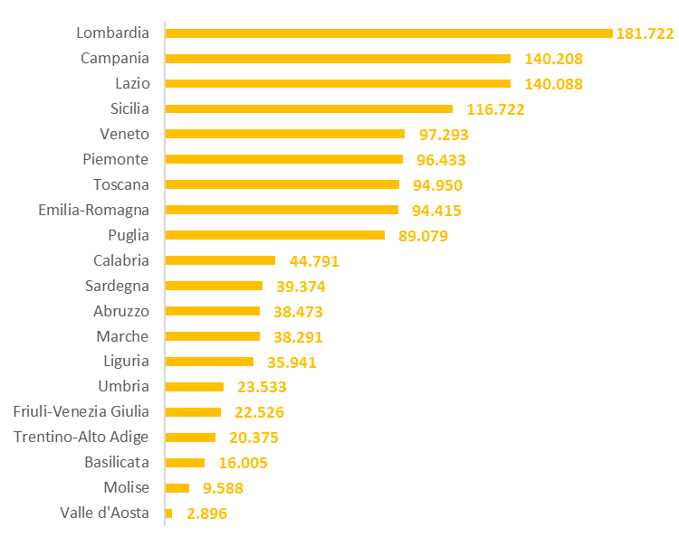
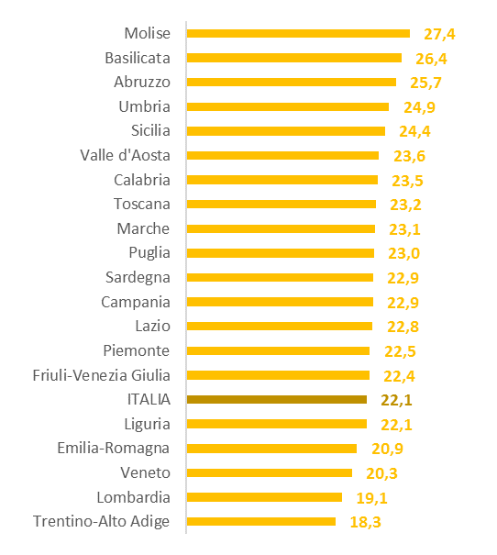
I territori
Graduatoria regionale per numero di imprese FEMMINILI, anno 2021 (valori assoluti)
Nel 2021 1a Regione con la maggiore numerosità di imprese femminili è la Lombardia, con circa 182mila imprese in rosa che rappresentano oltre il 36% del totale nazionale. Oltre alla Lombardia, il numero di attività al femminile è elevato in Campania (140.208), Lazio (140.088), Sicilia (116.722) e Veneto (97.293).
Se dai valori assoluti si passa al tasso di femminilizzazione (rapporto tra imprese femminili e totale imprese del territorio) la speciale graduatoria mostra invece il Molise come la regione che in proporzione ha più imprese al femminile, 27,4% del totale regionale, per un ammontare di quasi 10 mila imprese rosa. Basilicata e Abruzzo occupano il secondo ed il terzo posto con quote di imprese femminili sui corrispondenti totali imprenditoriali regionali rispettivamente del 26,4% (poco più di 16 mila imprese rosa) e del 25,7% (circa 38 mila). Bisogna ovviamente tenere presente che tali quote elevate in alcuni casi possono risentire, in parte, anche dell‘effetto di valori assoluti bassi. Al quarto posto si trova una regione centrale, l’Umbria (24,9%; più di 23 mila imprese femminili), a cui segue un’altra regione meridionale, la Sicilia (24,4%; oltre 116 mila imprese femminili). A seguire la Valle d’Aosta con un tasso pari al 23,6% (meno di 3.000 imprese femminili), la Calabria (23,5%; oltre 44 mila imprese femminili). Toscana, Marche e Puglia chiudono la classifica delle regioni top-ten per presenza rosa nel tessuto imprenditoriale regionale, con incidenze attorno al 23%. In fondo alla classifica si trovano quasi tutte regioni dell’Italia settentrionale, dove la maggiore presenza della medio-grande impresa e una più forte specializzazione in settori più avanzati spiega una buona parte del minor impatto dell’imprenditorialità femminile.
Graduatoria regionale per quota di imprese FEMMINILI sul totale imprese della regione, anno 2021 (valori percentuali)
Fonte: V Rapporto IF, Unioncamere - Si.Camera - Centro Studi Guglielmo Tagliacarne

Slide 14
I territori
Dinamica 2020-2021 delle imprese FEMMINILI e non per regione e macro-ripartizione geografica (valori assoluti e percentuali)
Osservando la dinamica del numero di imprese femminili, sono 15 su 20 le regioni in cui nel 2021 si registra un aumento. In termini assoluti, le crescite più consistenti si concentrano, in realtà, in 3 regioni: Campania, Lombardia e Sicilia. Medaglia d’oro alla Campania per crescita assoluta dell’impresa al femminile: oltre 2.200 in più; con questa performance, la regione fa meglio della Lombardia (+2.092), e della Sicilia (+1.826). Il Lazio invece fa registrare la diminuzione maggiore, con 5.090 imprese in meno.
In termini relativi, invece, le regioni con la più elevata variazione percentuale sono il Trentino-Alto Adige (+1,9%), la Campania e la Sicilia (entrambe +1,6%), mentre – in negativo- si conferma il primato del Lazio (-3,5%), seguito dal Molise (-0,6%).
Se poi scendiamo a livello provinciale, in termini assoluti, le imprese femminili sono maggiormente localizzate nelle grandi aree metropolitane: Roma svetta in cima alla classifica provinciale con più di 97 mila imprese rosa, seguita da Milano (65mila e cento imprese) e Napoli (quasi 65 mila imprese).
Fonte: V Rapporto IF, Unioncamere - Si.Camera - Centro Studi Guglielmo Tagliacarne

Slide 15
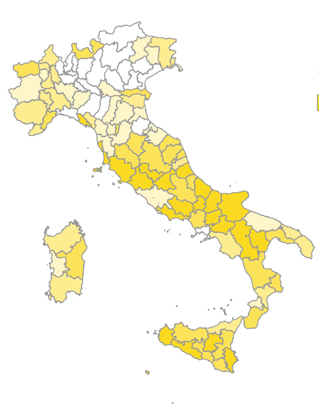
I territori
Nella graduatoria decrescente per tasso di femminilizzazione troviamo tre realtà meridionali. Nelle provincie di Benevento e di Avellino, le imprese femminili arrivano a costituire circa il 30% dei corrispondenti tessuti imprenditoriali, al terzo posto la provincia di Chieti con un tasso di femminilizzazione pari a 28,4%.
Nelle prime dieci posizioni, le province di Grosseto, Frosinone e Viterbo sono le uniche dell’Italia centrale, data la presenza di altri quattro territori del Mezzogiorno, corrispondenti alle province di Enna, Campobasso, Isernia e Potenza tutte con tassi oltre il 27%. A conferma del dinamismo del Mezzogiorno si osserva che nella top-ten ben 6 province sono meridionali.
Graduatoria provinciale per numero di imprese FEMMINILI, anno 2021 (valori assoluti)
Incidenza percentuale delle imprese FEMMINILI sul totale delle imprese per provincia, anno 2021 (classi di valori percentuali)
Graduatoria provinciale per numero di imprese FEMMINILI sul totale imprese della provincia, anno 2021 (valori percentuali)
Fonte: V Rapporto IF, Unioncamere - Si.Camera - Centro Studi Guglielmo Tagliacarne

Slide 16
I territori
Prime dieci posizioni della graduatoria provinciale per variazione del numero di imprese FEMMINILI, anno 2021 (valori assoluti)
L’esame del trend evolutivo in termini assoluti, a livello provinciale, consente di rilevare che nel corso del 2021 (rispetto al 2020) gli incrementi più consistenti hanno riguardato le grandi province: Napoli con un aumento di 1.900 imprese femminili, Torino (+620), Palermo (+555) e Milano (+456). L’aumento complessivo delle quattro grandi province rappresenta oltre la metà dell’incremento complessivo nazionale. Tra le grandi province, la sola eccezione è rappresentata da Roma che nel corso del 2021 perde oltre 5mila imprese a conduzione femminile. Va segnalato come nella top ten siano presenti cinque province meridionali: oltre a Napoli e Palermo, troviamo anche Lecce, Catania e Bari.
Ultime dieci posizioni della graduatoria provinciale per variazione del numero di imprese FEMMINILI, anno 2021 (valori assoluti)
Fonte: V Rapporto IF, Unioncamere - Si.Camera - Centro Studi Guglielmo Tagliacarne

Slide 17
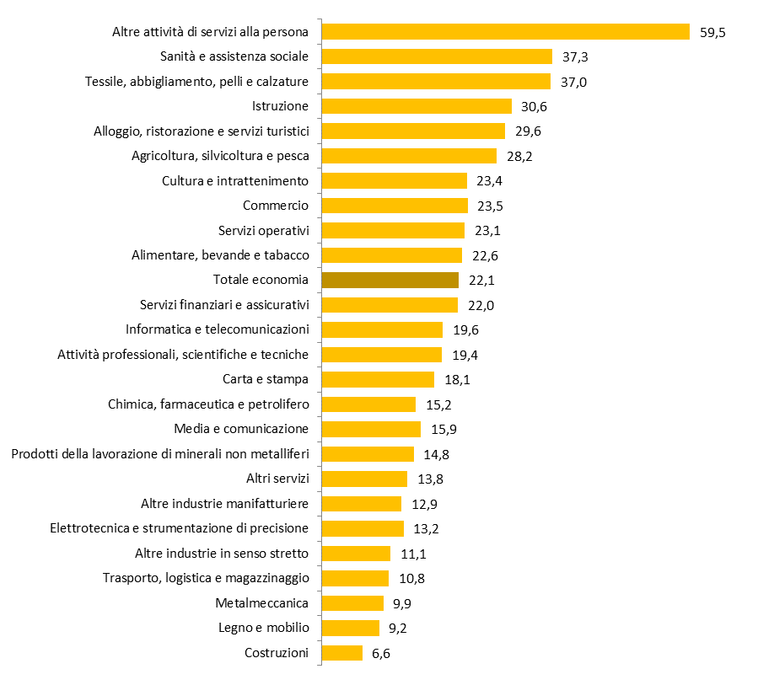
I settori di attività economica
Graduatoria settoriale per quota di imprese FEMMINILI sul totale imprese del settore, anno 2021 (valori percentuali)
L’approfondimento nel dettaglio settoriale consente di cogliere alcune specificità dell’imprenditoria femminile che non emergerebbero facilmente da un’osservazione di più alto rilievo che si limiti ai macro-settori di attività. L’analisi settoriale consente, inoltre, lo studio di politiche specifiche per colmare il gender gap in quei comparti dove sono meno diffuse le imprese rosa ma che sono di rilevante importanza per il progresso economico. Contestualmente consente di indirizzare in maniera più specifica i possibili interventi di supporto alle donne imprenditrici sulla base delle caratteristiche dei settori in cui sono maggiormente presenti.
Nel 2021 sono quasi un milione e 343mila le imprese femminili in Italia; la maggiore parte delle imprese femminili opera nel settore dei servizi (66,8%), seguito a netta distanza da quello dell’agricoltura (15,4%) e da quello dell’industria (11,3%), al netto delle imprese non classificate.
Osservando la distribuzione del tasso di femminilizzazione - corrispondente alla quota delle imprese femminili sul totale imprese di settore - sono diversi gli aspetti degni di nota. Nel 2021, il settore più “rosa” è quello degli “altri servizi alla persona”, dove quasi 60 imprese su 100 sono guidate da donne (circa 123mila in valori assoluti). Alla “sanità e assistenza sociale” (servizi per anziani, asili nido, centri di medicina estetica, ecc.) fa capo la seconda quota di imprese femminili in ordine di incidenza, pari al 37,3% (poco più di 17 mila in assoluto), a dimostrare che è stata verosimilmente l’evoluzione storica dei servizi sociali e la successiva espansione del welfare a favorire l’incontro tra un’offerta in costante aumento e un’analoga domanda da parte delle donne. Un welfare che spesso trova nell’imprenditoria femminile anche una carica innovativa dei servizi offerti.
Fonte: V Rapporto IF, Unioncamere - Si.Camera - Centro Studi Guglielmo Tagliacarne

Slide 18
Approfondimento settori-territori
Volendo trovare ulteriori specificità territoriali dell’imprenditorialità rosa è necessario muoversi tra i territori con la lente settoriale. Un modo che ci permette di osservare le diversità, tra le varie aree italiane, delle distribuzioni delle imprese femminili lungo i settori di attività economica.
Come già accennato, la maggioranza delle imprese a conduzione femminile dedica il proprio core business al settore dei servizi, seguito da agricoltura e industria. In particolare, la quota di imprese femminili che operano nel settore terziario rispetto al totale delle imprese femminili è più elevata nel Centro-Nord (71,0%) e meno ingente nel Mezzogiorno (59,6%) dove maggiore è l’incidenza delle imprese femminili operanti nel settore primario (21,7%) rispetto alle altre macroaree territoriali.
Le regioni con la maggior quota relativa di imprese femminili operanti nei servizi sono la Liguria e la Lombardia, dove oltre i tre quarti delle imprese nel settore terziario sono a conduzione femminile a cui fa seguito la Valle d’Aosta con una quota pari al 74,5%. Più staccate si trovano Piemonte, Friuli Venezia Giulia ed Emilia Romagna sia pur con quote maggiori del 70%. È Trieste la provincia con la maggior presenza nel settore: oltre 85 imprese femminili operano nel settore dei servizi.
La regione con la quota minore di imprese femminili sul totale delle imprese del settore terziario è la Basilicata (47,7%) che risulta essere, però, la prima regione per diffusione di imprese rosa nell’agricoltura (39,3% per un totale di 6.289 imprese). In generale nel Sud, nel settore primario si concentrano quasi 22 imprese su 100, nel Centro-Nord, invece, solo 11,7.
Piuttosto elevata anche la quota in Molise, dove 36,4 imprese femminili operano in agricoltura. A seguire altre 2 regioni del Sud, Puglia e Abruzzo con percentuali minori, attorno al 25%. Non a caso nella relativa graduatoria a livello provinciale, nei primi 6 posti troviamo 6 realtà meridionali: nell’ordine, Foggia (45,7%), Benevento (44%), Enna (41,5%), Avellino (40,9%), Matera (40,5%) e Campobasso (40,0%).
Nell’Italia centro-settentrionale, vuoi anche per un livello di industrializzazione più diffuso, si registra una più elevata concentrazione delle imprese femminili nell’industria; vi operano 12 imprese rosa su 100 (oltre 101 mila), quando nel Mezzogiorno il rapporto scende a circa 10 su 100 (circa 50mila). In Toscana e nelle Marche oltre 15 imprese femminili su 100, appartengono al settore industriale contro percentuali decisamente più basse per le altre regioni.
Imprese FEMMINILI per regione e macro-ripartizione geografica e settori di attività economica, anno 2021 (valori assoluti e percentuali)
Fonte: V Rapporto IF, Unioncamere - Si.Camera - Centro Studi Guglielmo Tagliacarne

Slide 19
Approfondimento settori-territori
A Prato questa percentuale arriva sino al 37%, nella provincia di Fermo al 22,4% e nelle province di Firenze ed Arezzo si attesta rispettivamente al 19% e al 17%. Un effetto prodotto in larga misura dalla forte presenza femminile nel sistema moda dell’Italia centrale: qui, il 3,8% di imprese femminili è impegnata nel settore del tessile, abbigliamento, pelli e calzature, a fronte di una media nazionale del 2,5% (nel Meridione appena l’1,6%). Del resto, è nota la tradizione che alcune regioni del Centro come la Toscana e le Marche vantano in questo settore, grazie alla presenza di molti distretti industriali legati al tessile, abbigliamento, pelli e calzature. In Toscana la quota di imprese femminili che opera nel sistema moda sale al 7,1% e nelle Marche al 5,7%.
Prime dieci posizioni della graduatoria provinciale per numero di imprese FEMMINILI in agricoltura sul totale imprese FEMMINILI , anno 2021 (valori assoluti)
Prime dieci posizioni della graduatoria provinciale per numero di imprese FEMMINILI nell'industria sul totale imprese FEMMINILI, anno 2021 (valori assoluti)
Prime dieci posizioni della graduatoria provinciale per numero di imprese FEMMINILI nei servizi sul totale imprese FEMMINILI, anno 2021 (valori assoluti)
Fonte: V Rapporto IF, Unioncamere - Si.Camera - Centro Studi Guglielmo Tagliacarne

Slide 20
La dimensione e la forma giuridica
Imprese FEMMINILI e non per settore di attività economica secondo alcune caratteristiche di dimensionale aziendale e forma giuridica, anno 2021 (valori assoluti e percentuali)
Analizzare l’aspetto propriamente strutturale dal punto di vista territoriale consente di trarre importanti informazioni utili anche alle politiche di coesione territoriale dati gli evidenti divari che separano il Mezzogiorno dal resto del Paese. Oltre al posizionamento prevalente nei settori tradizionali, l’analisi della dimensione delle imprese femminili nel Mezzogiorno mette in evidenza anche la maggior fragilità strutturale di quest’area rispetto al complesso del Paese. Attraverso questa analisi si può sottolineare con più esattezza la caratteristica “micro” dell’imprenditoria femminile, perché anche a parità di settore le imprese femminili si dimostrano meno strutturate. Basti osservare che in tutte le regioni le imprese femminili sono maggiormente concentrate nella classe 0-9 addetti rispetto a quanto accade per quelle maschili, le quali, viceversa, presentano concentrazioni più elevate, ma sempre minoritarie, nelle classi della piccola (10-49 addetti) e medio-grande impresa (50 addetti e oltre).
Se è vero che la classe micro-imprese (0-9 addetti) è ampiamente diffusa in tutte le macro ripartizioni dell’Italia senza nette differenze, è altrettanto vero che se osserviamo, invece, le imprese con al massimo un addetto, emergono diversità un po’ più marcate.
In tutte le regioni le imprese femminili sono in misura maggiore, a confronto con quelle maschili, costituite come ditta individuale, fenomeno che nel corso del periodo in esame sembra però diminuire. Infatti, la quota di imprese femminili che hanno non più di un addetto nel Meridione è superiore di oltre 7 punti percentuali rispetto a quella del Centro-Nord: 66,2% contro 59,1%.
Fonte: V Rapporto IF, Unioncamere - Si.Camera - Centro Studi Guglielmo Tagliacarne

Slide 21
La dimensione e la forma giuridica
In alcune regioni, come il Molise, la Basilicata e la Calabria, le imprese femminili sotto forma di ditta individuale raggiungono il 72-75% del totale imprenditoriale rosa regionale, mentre nel Centro Nord la quota più alta attiene al Trentino Alto Adige con un valore del 71,6%. Nel Lazio tale quota scende al 48,9%, con 9,7 punti percentuali di differenza rispetto alla quota delle imprese non femminili (39,2%).
L’analisi territoriale incrociata con la forma giuridica ci consente di evidenziare come la tendenza alla strutturazione sempre più “complessa” del sistema imprenditoriale, testimoniata anche dall’aumento costante delle imprese costituite in forma di società di capitale, interessa anche e soprattutto le imprese femminili (+2,9%; +1,0% imprese non femminili). Le imprese femminili costituite come società di capitali rappresentano, a livello nazionale, il 24,3% (circa 327mila imprese) a fronte di un 31,5% per quelle maschili (circa 1,5 milioni di imprese).
Nel Centro-Nord sono maggiormente presenti imprese femminili costituite come società di persone, 13,3% a fronte di un 7,3% per il Mezzogiorno (in Valle d’Aosta la quota arriva al 19,5%) ma soprattutto sono diffuse maggiormente le società di capitale: 25,4% per le imprese femminili settentrionali vs 22,6% per quelle meridionali.
È il Lazio a vantare la maggiore concentrazione di imprese femminili con questa forma giuridica (40,5%), seguita dalla Lombardia (30,3%); è invece la Campania che fa segnare il valore maggiore, (27,2%) per il Mezzogiorno.
L’esame del trend evolutivo per forma giuridica consente di rilevare, come già accennato, che - nel corso del 2021 - la forbice tra Nord e Sud si è assottigliata. La variazione più consistente ha riguardato, appunto, le società di capitale che hanno fatto rilevare un incremento di circa 5.000 imprese rosa nel Mezzogiorno (+4,6% circa, contro un +2,0% per il Centro-Nord).
Fonte: V Rapporto IF, Unioncamere - Si.Camera - Centro Studi Guglielmo Tagliacarne

Slide 22
Le imprese femminili
artigiane
Imprese artigiane FEMMINILI e non per regione e macro-ripartizione geografica, anno 2021 (valori assoluti e percentuali)
L’imprenditoria femminile incorpora una buona dose di artigianalità, fatta di saperi, tradizioni del territorio e modalità produttive dalla cui “manualità” scaturiscono creatività, originalità e qualità. In Italia, a fine 2021, le imprese femminili artigiane ammontano a oltre 219 mila e rappresentano il 16,3% del totale imprese rosa. Se è vero che l’artigianato nell’economia femminile si dimostra meno diffuso rispetto a quella maschile (la quota delle artigiane non femminili è il 22,6%), è vero anche che tra il 2020 ed il 2021, sono cresciute di oltre 700 unità a fronte invece di un calo consistente (oltre 4 mila) per quelle non femminili, a conferma dell’importanza dell’imprenditoria rosa nel sostenere l’anima artigiana delle produzioni italiane.
Se le imprese femminili continuano a concentrarsi, rispetto a quelle maschili, maggiormente nel Mezzogiorno, interessante è notare come la distribuzione geografica dell’impresa artigiana assuma caratteristiche tutte peculiari. Essendo l’artigianato molto più diffuso nell’industria, non stupisce scoprire che, sia in complesso ma anche riguardo all’imprenditoria femminile, i tessuti produttivi dell’Italia centro-settentrionale abbiano una più forte anima artigiana rispetto al Mezzogiorno, grazie anche alla quale si sono sviluppate tante produzioni dalla forte dose di creatività.
Nelle regioni settentrionali sono presenti oltre 116 mila imprese femminili artigiane che rappresentano il 21,1% del tessuto imprenditoriale femminile del territorio. Nelle zone centrali del Paese la quota scende al 16% (circa 48 mila unità), mentre nel Mezzogiorno sono circa 11 su 100 le artigiane (oltre 55 mila).
Fonte: V Rapporto IF, Unioncamere - Si.Camera - Centro Studi Guglielmo Tagliacarne

Slide 23
Le imprese femminili
artigiane
Dinamica 2020-2021 delle imprese artigiane FEMMINILI e non per regione e macro-ripartizione geografica (valori assoluti e percentuali)
L’artigianato al femminile presenta quote elevate in Friuli Venezia Giulia, dove oltre 23 imprese femminili ogni 100 attività guidate da donne sono artigiane, ma anche in Emilia Romagna e nelle Marche, dove la quota supera il 22%. La Lombardia invece, sebbene annoveri in valore assoluto il maggior numero di imprese rosa artigiane, quasi 39 mila, presenta un tasso di femminilizzazione pari al 21,4% del totale regionale femminile; in Veneto, Piemonte e Toscana, le incidenze sono mediamente 20 su 100. Le regioni meridionali invece si mantengono sotto livelli medi nazionali con la sola eccezione dell’Abruzzo, 16,3%.
Nel corso dell’ultimo anno la componente femminile artigiana si è rafforzata soprattutto nelle regioni settentrionali, con sviluppi superiori al +2% in Trentino Alto Adige (+2,9%; +106 in valori assoluti) e Valle d’Aosta (+2,8%; +16). In Friuli Venezia Giulia crescono dell’1,7% (+90 in valore assoluto), in Liguria (+1,4%; +96) ed Emilia Romagna (+1,2%; +252). Dinamiche negative, invece, si osservano nelle regioni centrali e meridionali ad eccezione della Toscana, dell’Umbria, della Sicilia e della Sardegna ma soprattutto della Basilicata (+1,6%; +27 in valore assoluto) e della Campania (+1,3%; +149 imprese).
Passando alla graduatoria provinciale decrescente secondo la quota percentuale di imprese artigiane sul totale imprenditoriale rosa troviamo Prato al primo posto (30,2% delle imprese femminili della provincia sono artigiane) e Fermo al secondo posto (26,8%). A queste seguono poi tutte province settentrionali, quali Como, Novara, Reggio Emilia, Bergamo, Lecco, con quote che non scendono al di sotto del 25%.Le province con la minore incidenza di imprese artigiane femminili sul totale delle imprese femminili sono tutte localizzate nel Mezzogiorno, con Trapani, Foggia e Napoli a chiudere la classifica provinciale, con una percentuale inferiore all’8,0%.
Fonte: V Rapporto IF, Unioncamere - Si.Camera - Centro Studi Guglielmo Tagliacarne

Slide 24
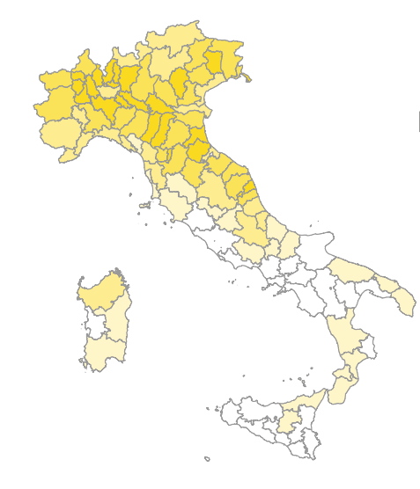
Le imprese femminili
artigiane
Prime dieci posizioni della graduatoria provinciale per incidenza delle imprese artigiane FEMMINILI sul totale imprese FEMMINILI, anno 2021 (valori assoluti e percentuali)
Incidenza percentuale delle imprese artigiane FEMMINILI sul totale delle imprese per provincia, anno 2021 (classi di valori percentuali)
Ultime dieci posizioni della graduatoria provinciale per incidenza delle imprese artigiane FEMMINILI sul totale imprese FEMMINILI, anno 2021 (valori assoluti e percentuali)
Fonte: V Rapporto IF, Unioncamere - Si.Camera - Centro Studi Guglielmo Tagliacarne

Slide 25
Le imprese femminili
giovanili
Imprese giovanili FEMMINILI e non per regione e macro-ripartizione geografica, anno 2021 (valori assoluti e percentuali)
Un’altra importante componente della base imprenditoriale femminile è quella giovanile. Il considerevole ruolo che attualmente gioca l’imprenditoria femminile nel tessuto produttivo del Paese passa, in una visione prospettica, dalle dimensioni dell’imprenditorialità giovanile, fonte di garanzia per l’affermazione, anche nel domani, delle donne come imprenditrici. Chiaramente, la nascita di imprese femminili guidate da giovani donne contribuisce in modo determinante a rafforzare di nuove competenze e know-how la forza imprenditoriale del Paese, perché, più in generale, i giovani sono portatori di novità prodotti e servizi, spesso innovativi tanto nella loro concezione quanto nel loro contenuto tecnologico, a cui si potrebbe ricollegare anche un aumento dell’efficienza della produzione.
Le imprese femminili giovanili con poco più di 151mila unità rappresentano poco più dell’11% del totale delle imprese femminili, contro una percentuale minore per gli uomini (8,2%). Tuttavia nel 2021 si verifica un peggioramento della dinamica, con la diminuzione di quasi 2mila imprese femminili giovanili che suggerisce che incentrare politiche per lo sviluppo dell’imprenditoria giovanile è un investimento ancora più necessario per il futuro della crescita economica del nostro Paese. Una evidenza che suffraga maggiormente l’importanza dell’impegno delle politiche a favore dell’imprenditorialità rosa, perché sostenere le imprese femminili significa anche sostenere maggiormente l’imprenditoria giovanile.
Fonte: V Rapporto IF, Unioncamere - Si.Camera - Centro Studi Guglielmo Tagliacarne

Slide 26
Le imprese femminili
giovanili
Dinamica 2020-2021 delle imprese giovanili FEMMINILI e non per regione e macro-ripartizione geografica (valori assoluti e percentuali)
Il peso dell’imprenditoria giovanile sul tessuto produttivo femminile risulta significativamente inferiore nelle regioni dell’Italia settentrionale (12,8 imprese femminili nel Mezzogiorno sono giovani contro le 10,4 del Centro-Nord).
Certo è che, molto verosimilmente, la più elevata diffusione dei giovani imprenditori al Meridione potrebbe essere l’effetto anche delle elevate difficoltà per le giovani leve di accedere ad un lavoro dipendente, tali da spingere con decisione la scelta verso l’avventura imprenditoriale. Il dettaglio regionale mostra una incidenza superiore alla media nazionale (11,3%) in Campania (14,9%; quasi 21 mila); in Calabria (13,8%; circa 6mila), in Sicilia (12,6%; circa 15mila) e in Puglia (12,1%; oltre 10mila).
Nell’Italia centro-settentrionale le regioni con una più intensa presenza giovanile nei tessuti imprenditoriali femminili sono il Lazio (11,4,%; poco meno di 16mila) e la Lombardia (11,3%; oltre 20mila imprese guidate da giovani donne under 35) e, in questo caso, è verosimile ritenere che i fattori trainanti del fenomeno siano da ricercarsi maggiormente nella vitalità dei contesti delle grandi città che includono, dove creatività, tecnologie, competenze e business opportunity stimolano certamente la voglia di fare impresa delle giovani “leve”.
Fonte: V Rapporto IF, Unioncamere - Si.Camera - Centro Studi Guglielmo Tagliacarne

Slide 27
Le imprese femminili
giovanili
Prime dieci posizioni della graduatoria provinciale per incidenza delle imprese giovanili FEMMINILI sul totale imprese FEMMINILI, anno 2021 (valori assoluti e percentuali)
Puntando la lente sulla dinamica tra 2020 e 2021, l’imprenditoria femminile giovanile si trova a vivere un trend negativo in quasi tutte le regioni. Solamente nel Nord del Paese si registra un aumento: in Trentino Alto Adige e Lombardia gli aumenti maggiori (rispettivamente +4,4% e +0,8%). In particolare, in diminuzione ritroviamo la Sicilia con quasi 600 imprese femminili giovani in meno (-3,8%), l’Umbria (-3,8%; -86 unità) e la Calabria (-3,2%; -204 unità).
A livello provinciale, non stupisce, dunque, trovare nella top-ten della graduatoria decrescente secondo il tasso di imprenditorialità giovanile, sempre con riferimento al genere femminile, tutte realtà meridionali, tra cui tutte le province calabresi: Crotone (15,5% al secondo posto), Catanzaro (14,8% al quarto posto), Vibo Valentia (14,7%, sesto posto), Reggio Calabria (13,5%, decimo posto) e Cosenza (+13%, undicesimo posto). Nella top ten troviamo poi tre province campane (Napoli: 16,4% che si piazza al primo posto, Caserta: 15% e Salerno: 14,7%), due siciliane (Palermo e Catania: 13,9%) e, infine, una sarda (Nuoro: 14,1%).
Per incidenza delle imprese femminili sul totale abbiamo le province di Grosseto (8,4%), Biella e Forlì-Cesena (8,3% in entrambi i casi).
Ultime dieci posizioni della graduatoria provinciale per incidenza delle imprese giovanili FEMMINILI sul totale imprese FEMMINILI, anno 2021 (valori assoluti e percentuali)
Fonte: V Rapporto IF, Unioncamere - Si.Camera - Centro Studi Guglielmo Tagliacarne

Slide 28
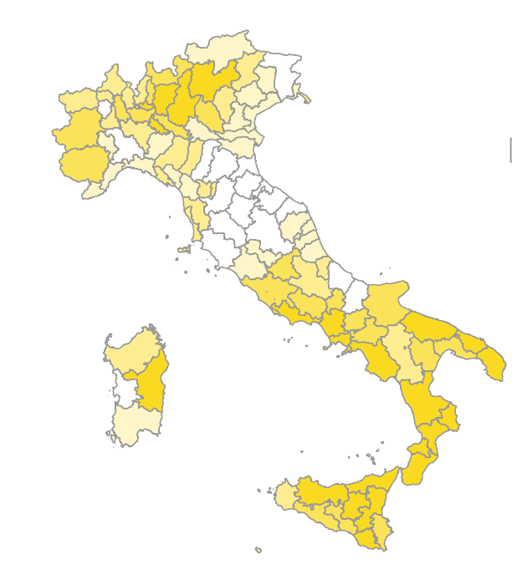
Le imprese femminili
giovanili
Incidenza percentuale delle imprese giovanili FEMMINILI sul totale delle imprese per provincia, anno 2021 (classi di valori percentuali)
Fonte: V Rapporto IF, Unioncamere - Si.Camera - Centro Studi Guglielmo Tagliacarne

Slide 29
Le imprese femminili
straniere
Imprese straniere FEMMINILI e non per regione e macro-ripartizione geografica, anno 2021 (valori assoluti e percentuali)
Uno dei fenomeni più evidenti del XXI secolo è senz’altro quello legato al processo migratorio, che ha visto il nostro Paese terra di approdo di molti stranieri alla ricerca di opportunità lavorative e di benessere. L’importanza assunta, soprattutto nell’ultimo decennio, dal contributo della popolazione immigrata allo sviluppo economico, sociale e culturale dei territori del nostro Paese deriva anche dalla spinta all’imprenditorialità fornita dalla componente straniera.
Nel 2021 le imprese straniere femminili ammontano a oltre 156 mila, l’11,6% del totale delle imprese guidate da donne, mentre tra quelle non femminili le imprese straniere sono il 10,3%. Questo angolo di visuale permette di mettere in luce altri e interessanti tratti dell’imprenditoria femminile, perché si scopre, innanzitutto, una maggiore presenza straniera all’interno dell’imprenditoria rosa rispetto a quella non femminile. Il fenomeno appare in netta crescita: le attività imprenditoriali guidate da donne straniere sono aumentate nel 2021 (rispetto al 2020) di oltre 4mila unità, per una crescita del 2,7%. Le imprese femminili straniere sono cresciute di più sia rispetto alle stesse femminili ma italiane (+0,5% rispetto al 2020) che rispetto alle imprese straniere non femminili (+1,6%).
Guardando invece al tasso di multietnicità dell’imprenditoria femminile dal punto di vista dei territori, si osserva innanzitutto una minore diffusione di imprese straniere nel Mezzogiorno rispetto al Centro-Nord, trattandosi tuttavia di un aspetto che accomuna l’imprenditoria femminile a quella non femminile.
Fonte: V Rapporto IF, Unioncamere - Si.Camera - Centro Studi Guglielmo Tagliacarne

Slide 30
Le imprese femminili
straniere
Dinamica 2020-2021 delle imprese straniere FEMMINILI e non per regione e macro-ripartizione geografica (valori assoluti e percentuali)
Del resto ciò non stupisce considerando che i flussi migratori tendono a dirigersi verso le aree del Paese più sviluppate, dove le opportunità di lavoro dipendente come le probabilità di successo imprenditoriale possono essere maggiori.
Nello specifico, sono oltre 117 mila le imprese femminili straniere presenti nell’Italia centro-settentrionale che costituiscono il 13,8% del tessuto imprenditoriale rosa dell’area contro una quota del 12,1% per quelle non femminili. Particolarmente elevata è la quota delle regioni centrali (14,0%) non a caso quelle in cui è maggiormente diffuso il settore “moda”. Nel Mezzogiorno, le oltre 38 mila imprese femminili sempre a guida straniera rappresentano il 7,8% del totale.
Lombardia, Lazio e Toscana sono le regioni con il numero più elevato di iniziative femminili straniere in Italia, con quasi 62 mila imprese, ovvero il 40% di quelle complessivamente fondate da imprenditrici immigrate. La Toscana in particolare, con oltre 16 mila imprese femminili straniere, si colloca al primo posto per quota di imprese straniere sul totale delle imprese femminili, 17,2%, effetto anche della sua elevata specializzazione nel settore della moda dove, come appena visto precedentemente, è forte la componente straniera. Non a caso, al primo posto della graduatoria provinciale per presenza straniera nell’imprenditoria femminile si trova Prato (44,7%; circa 3,7 mila imprese femminili straniere), che stacca nettamente Firenze (21%; circa 4,9 mila) al secondo posto.
Fonte: V Rapporto IF, Unioncamere - Si.Camera - Centro Studi Guglielmo Tagliacarne

Slide 31
Le imprese femminili
straniere
Prime dieci posizioni della graduatoria provinciale per incidenza delle imprese straniere FEMMINILI sul totale imprese FEMMINILI, anno 2021 (valori assoluti e percentuali)
Oltre alla Toscana si distinguono la Lombardia e il Friuli-Venezia Giulia (circa il 15% delle imprese femminili della regione sono straniere, in entrambi i casi; rispettivamente oltre 27 mila e circa 3.300), con le province di Milano e Trieste (rispettivamente il 20% e il 19,4%) al terzo e al quarto posto della graduatoria provinciale. Seguono poi l’Emilia-Romagna e il Veneto (le quote oscillano tra il 14,4% e il 13,5%) dove, molto verosimilmente, l’effetto “turismo” potrebbe contribuire non poco a spiegare i valori più alti della media nazionale. Non a caso, tra le rispettive province presenti nella classifica compaiono Reggio Emilia (al quinto posto: 17,4%), Parma e Rimini, rispettivamente ottavo e nono posto, con una quota del 15,1% per entrambe e Verona (all’undicesimo posto: 14,9%).
La classifica provinciale per incidenza delle iniziative straniere femminili sul totale delle imprese straniere vede, invece, Potenza, Taranto e Foggia nelle ultime posizioni.
Nel 2021 la crescita delle imprese femminili straniere supera quella delle maschili - sempre straniere (+2,7% contro +1,6%). Il trend sembra essere molto positivo soprattutto per Nord (+2.782, +3,8%) e Mezzogiorno (+1.365, +3,7%) mentre per il Centro si ha una diminuzione di 113 unità (-0,3%). Tra le regioni spicca la Lombardia con una variazione dello stock di quasi 850 imprese (+3,2%), seguita dall’Emilia Romagna (poco più di 617 imprese in più con una variazione pari al 4,8%). Positiva anche la dinamica delle imprese straniere in Campania, (con 570 unità in più fa segnare un +5%) e Piemonte, +1.855 imprese con un aumento del 4,1%.
Ultime dieci posizioni della graduatoria provinciale per incidenza delle imprese straniere FEMMINILI sul totale imprese FEMMINILI, anno 2021 (valori assoluti e percentuali)
Fonte: V Rapporto IF, Unioncamere - Si.Camera - Centro Studi Guglielmo Tagliacarne

Slide 32
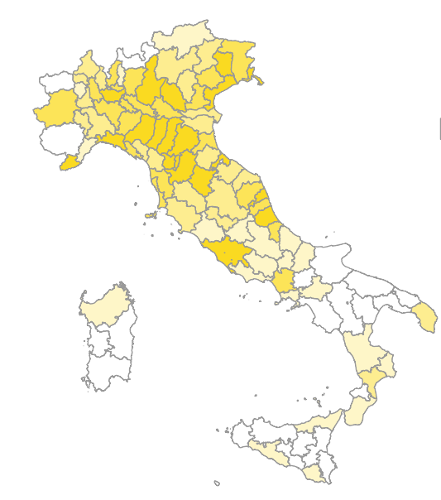
Le imprese femminili
straniere
Incidenza percentuale delle imprese straniere FEMMINILI sul totale delle imprese per provincia, anno 2021 (classi di valori percentuali)
Fonte: V Rapporto IF, Unioncamere - Si.Camera - Centro Studi Guglielmo Tagliacarne

Slide 33
L’andamento delle iscrizioni
Iscrizioni di imprese FEMMINILI nelle regioni e macro-ripartizioni e incidenza sul totale imprese iscritte, anni 2019-2021 (valori assoluti e percentuali)
La nascita di imprese femminili mostra segnali di ripresa ma la pandemia continua a pesare sulla voglia di mettersi in proprio delle donne.
La natalità delle imprese femminili sembra uno degli aspetti più messi a rischio dalla pandemia e dai suoi effetti economici: alla vigilia dell’emergenza coronavirus, le nuove imprese femminili erano quelle che avevano ritmi di crescita più sostenuti (+4.2% nel quinquennio 2014 – 2019). Dopo la caduta delle iscrizioni complessive di nuove attività guidate da donne registrata nel corso di tutto il 2020, torna comunque a salire lievemente nel 2021 l’indicatore principe della vitalità imprenditoriale. Sono circa 84mila le imprese femminili nate tra gennaio e dicembre del 2021, contro le 75.632 del 2020, pur rimanendo ben al di sotto delle performance del passato; le iscrizioni di imprese femminili nel 2021 sono circa 11.500 in meno rispetto all’analogo periodo del 2019.
Malgrado l’incremento delle iscrizioni tra 2020 e 2021, il peso delle nuove imprese femminili sul totale delle iscrizioni si è ridotto di quasi due punti percentuali, passando dal 27,1% del 2019 al 25,3% del 2021.
Il Mezzogiorno è l’area del Paese che registra il maggior numero di nuove imprese femminili (29.023) nel corso del 2021. Nelle regioni meridionali, inoltre, il peso percentuale delle iscrizioni di attività guidate da donne sul totale delle nuove imprese è del 26,7%. A seguire il Nord Ovest (oltre 21mila le attività nate nel periodo), ma con una incidenza percentuale minore (23,4%).
Fonte: V Rapporto IF, Unioncamere - Si.Camera - Centro Studi Guglielmo Tagliacarne

Slide 34
Le nuove imprese femminili
Prime dieci posizioni della graduatoria provinciale per incidenza delle iscrizioni di imprese FEMMINILI sul totale, anno 2021 (valori percentuali)
Le quasi 15mila nuove imprese femminili del Nord Est e le oltre 19mila del Centro rappresentano invece rispettivamente il 24,7% e il 26,1% del totale delle iscrizioni nelle due aree territoriali. Rispetto all’era pre-Covid, al Sud sono venute a mancare oltre 4mila nuove imprese, 2.800 al Centro, 2.300 nel Nord Ovest e 2.000 nel Nord Est.
Il confronto con i dati del 2020 mostra invece una ripresa della voglia di fare impresa delle donne più elevata nel Nord Ovest: in queste regioni le iscrizioni sono quasi 2.900 in più, con la Lombardia che fa registrare l’aumento maggiore (oltre 1.800 imprese). Al Centro le nuove imprese femminili sono oltre 2.200 (Lazio +989). Il Mezzogiorno (con +1.800 nuove imprese femminili) ed il Nord Est (+1.650) mostrano una ripresa un po’ più lenta. I dati territoriali mostrano, come accennato in precedenza, come il Centro-Sud si contraddistingue per quote maggiori di iscrizioni di imprese femminili sul totale iscrizioni.
Se si osserva la graduatoria provinciale in merito, si vede che nelle prime dieci posizioni La Spezia è l’unica provincia dell’Italia settentrionale con una percentuale del 29,2% mentre nelle prime due posizioni troviamo due province toscane: Grosseto e Prato in cui le nuove imprese femminili rappresentano oltre il 32% del totale delle iscrizioni all’interno dei territori. Gorizia (21,1%) e Milano (19,9%) sono, invece, le province con la minore percentuale di iscrizioni di imprese femminili sul totale.
Ultime dieci posizioni della graduatoria provinciale per incidenza delle iscrizioni di imprese FEMMINILI sul totale, anno 2021 (valori percentuali)
Fonte: V Rapporto IF, Unioncamere - Si.Camera - Centro Studi Guglielmo Tagliacarne

Slide 35
Le nuove imprese femminili
Prime dieci posizioni della graduatoria provinciale per evoluzione dell'incidenza delle iscrizioni di imprese FEMMINILI sul totale, anno 2021 (Numero indice 2019=100)
Dal punto di vista della dinamica, l’incidenza percentuale delle iscrizioni di imprese femminili nel 2021 è aumentata, rispetto all’anno pre-covid 2019, solo in 19 province su 105.
Le province dove è aumentata maggiormente l’incidenza delle iscrizioni di imprese femminili sul totale sono Isernia (+16,7 punti percentuali) e, a seguire, Brindisi (+9,4) e Lodi (+8,0). Spicca la Toscana, con 4 province su 10 che registrano un incremento.
Ultime dieci posizioni della graduatoria provinciale per evoluzione dell'incidenza delle iscrizioni di imprese FEMMINILI sul totale iscrizioni, anno 2021 (Numero indice 2019=100)
Fonte: V Rapporto IF, Unioncamere - Si.Camera - Centro Studi Guglielmo Tagliacarne

Slide 36
Le nuove imprese femminili
Iscrizioni di imprese FEMMINILI sotto forma di società di capitali, anni 2019-2021 (valori assoluti e percentuali)
Se la pandemia ha rallentato i ritmi di crescita tipici dell’impresa femminile, ha dato il destro, però, alla nascita di attività più solide e strutturate nella forma di società di capitali. Aumenta infatti il peso delle iscrizioni di imprese femminili sotto forma di società di capitale sul totale delle iscrizioni di imprese femminili passando dal 24,1% del 2019 al 23,6% del 2020 per arrivare al 24,9% del 2021.
Tale peso appare in crescita in maniera piuttosto uniforme su tutto il territorio nazionale. In particolare al Centro sono circa 6.000 e rappresentano il 31,1% delle nuove imprese guidate da donne, la quota più elevata. In particolare, tra le regioni, il peso delle iscrizioni di imprese femminili sotto forma di società di capitale sul totale delle iscrizioni di imprese femminili aumenta in Trentino Alto Adige, passando nel periodo 2019-2021 dall’11% al 14,5%, pur in presenza di numeri relativamente bassi in termini assoluti.
Guardando invece all’incidenza delle imprese in forma di società di capitale al 2021, spiccano il Lazio dove la quota è pari al 42,4%, che stacca la Campania (30,8%) e la Lombardia (27%).
Fonte: V Rapporto IF, Unioncamere - Si.Camera - Centro Studi Guglielmo Tagliacarne

Slide 37
Le nuove imprese femminili
Prime dieci posizioni della graduatoria provinciale per incidenza delle iscrizioni di imprese FEMMINILI sotto forma di società di capitale sul totale delle iscrizioni, anno 2021 (valori percentuali)
Il rilievo delle società di capitale iscritte appare decisamente rilevante nelle città metropolitane (3 di esse si collocano nelle prime 10 posizioni). Roma e Milano si collocano nelle prime due posizioni con valori rispettivamente pari a 46,3% e 37,7% sui rispettivi totali di iscrizioni femminili. Scorrendo la graduatoria fino alla decima posizione, troviamo esclusivamente realtà centro meridionali con quote che oscillano tra il 28,5% ed il 37,2%. Di converso il fenomeno appare più diradato nelle province di più piccola dimensione e nel Nord. Le ultime dieci province per incidenza del fenomeno hanno una popolazione media di 261.177 abitanti (la media nazionale è 553.809). Sotto la soglia del 10% abbiamo le province di Oristano (9,0%) e Cuneo (8,8%):
Ultime dieci posizioni della graduatoria provinciale per incidenza delle iscrizioni di imprese FEMMINILI sotto forma di società di capitale sul totale delle iscrizioni, anno 2021 (valori percentuali)
Fonte: V Rapporto IF, Unioncamere - Si.Camera - Centro Studi Guglielmo Tagliacarne

Slide 38
Le nuove imprese femminili
Il ricorso alle società di capitale da parte delle nuove iscritte appare maggiormente in crescita nel Nord Italia. Bolzano e Lodi occupano le prime due posizioni, mentre al terzo posto troviamo Nuoro, unica provincia del Sud assieme a Caltanissetta nel top-ten. Bene la Calabria che piazza 2 province, Vibo Valentia e Cosenza tra le prime 15 posizioni. Meno incisiva la crescita nelle province di La Spezia, Belluno e Isernia.
Prime dieci posizioni della graduatoria provinciale per evoluzione dell’incidenza delle iscrizioni di imprese FEMMINILI sotto forma di società di capitale sul totale delle iscrizioni, anno 2021 (Numero indice 2019=100)
Ultime dieci posizioni della graduatoria provinciale per evoluzione dell’incidenza delle iscrizioni di imprese FEMMINILI sotto forma di società di capitale sul totale delle iscrizioni, Numero indice 2019=100)
Fonte: V Rapporto IF, Unioncamere - Si.Camera - Centro Studi Guglielmo Tagliacarne

Slide 39
L’età e la probabilità di sopravvivenza
Distribuzione delle imprese FEMMINILI secondo la classe di anno di costituzione, per regione e macro-ripartizione geografica, anno 2021 (valori percentuali)
L’imprenditoria femminile è «giovanile» non solo considerando l’età di chi vi sta alla guida, ma anche l’età dell’impresa stessa.
Infatti, osservando la distribuzione delle imprese femminili sulla base dell’anno di iscrizione, appare evidente che la presenza femminile nel sistema imprenditoriale abbia trovato più spazio in epoca relativamente recente. Più del 77% delle imprese femminili al 31 dicembre 2021 si è costituita a partire dagli anni 2000. Tra il 2010 e il 2019 si concentrano circa 584 mila imprese pari al 43,5% di quelle attualmente esistenti, mentre quelle nate nel decennio 2000-2009, oltre 306 mila, rappresentano il 22,8% delle femminili totali; l’11,1% delle imprese femminili è stato costituito negli ultimi due anni (149 mila).
Nel Meridione il tessuto imprenditoriale è decisamente più giovane con tutti i risvolti più o meno delicati che ne conseguono. Infatti, la quota delle iniziative capitanate da donne, nate dal 2010 in poi, passa dal 53,5% del Nord al 55,0% del Mezzogiorno fino ad arrivare alla quota più alta del Centro (56,2%).
Che nel Nord del Paese siano radicate maggiormente le imprese dalla più lunga storia, si evince dal fatto che ben 9,7 imprese rosa su 100 presenti nell’Italia settentrionale sono nate prima del 1990, cioè hanno più di 31 anni di età (più di 53mila e seicento in valori assoluti), quando nel Centro tale rapporto scende al 7,9 su 100 (circa 23 mila e cinquecento) e nel Mezzogiorno a 6,4 su 100 (quasi 31 mila e cinquecento).
Fonte: V Rapporto IF, Unioncamere - Si.Camera - Centro Studi Guglielmo Tagliacarne

Slide 40
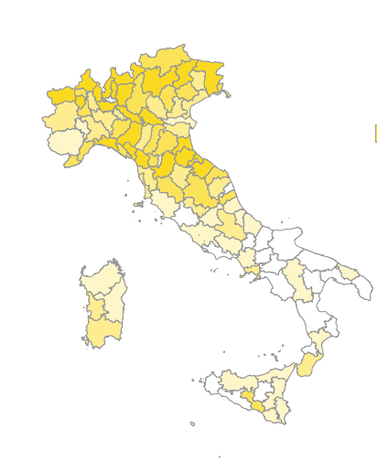

Si pensi che ci sono realtà provinciali dove più di 13 imprese femminili su 100 hanno più di 31 anni, come Varese (13,7%; 1.926) e Belluno (13,3%; 423 in assoluto), oppure come Aosta, Biella, Genova, Rimini, in cui il corrispondente rapporto non scende sotto 12 su 100. Valori molto bassi si registrano per le province meridionali di Enna (4,5 imprese su 100), Crotone (4,4), Avellino (4,3), Foggia (4,3), Lecce (4,1) e Benevento (3,4). Nelle province di Fermo e Monza Brianza non vi è nessuna impresa femminile costituita prima del 1990.
L’età e la probabilità di sopravvivenza
Incidenza percentuale delle imprese FEMMINILI costituite prima del 1990 sul totale delle imprese femminili per provincia, anno 2021 (classi di valori percentuali)
Fonte: V Rapporto IF, Unioncamere - Si.Camera - Centro Studi Guglielmo Tagliacarne

Slide 41
L’età e la probabilità di sopravvivenza
Distribuzione delle imprese FEMMINILI secondo la classe di anno di costituzione, per settore di attività economica, anno 2021 (valori percentuali)
Le imprese femminili di più recente costituzione (dal 2020 in poi) giocano un ruolo importante soprattutto nel comparto moda del settore manifatturiero (l’11,7% delle imprese del comparto sono nate, infatti, nell’ultimo biennio), mentre nell’ambito del terziario superano la quota del 11% le imprese femminili costituite dal 2020 in poi nelle attività professionali, scientifiche e tecniche (18,6%), nei servizi finanziari e assicurativi (17,5%), negli altri servizi (16,8%), nel settore dell’informatica e delle telecomunicazioni (14,9%) così come nell’istruzione (11,7%).
Il fatto che soprattutto in questi settori, come del resto in altri, emerga una marcata presenza di imprese costituite recentemente da giovani imprenditrici sembra il segno di un’evoluzione che vede la componente femminile iniziare a lasciarsi alle spalle quella relazione “donne imprenditrici e settori maturi e tradizionali”. Infatti negli ultimi anni le imprese femminili sono cresciute notevolmente nei settori della tecnologia, a conferma, peraltro, di come la digitalizzazione dell’economia stia coinvolgendo anche quei segmenti della popolazione che fino ad ieri sembravano meno protagonisti.
Fonte: V Rapporto IF, Unioncamere - Si.Camera - Centro Studi Guglielmo Tagliacarne

Slide 42
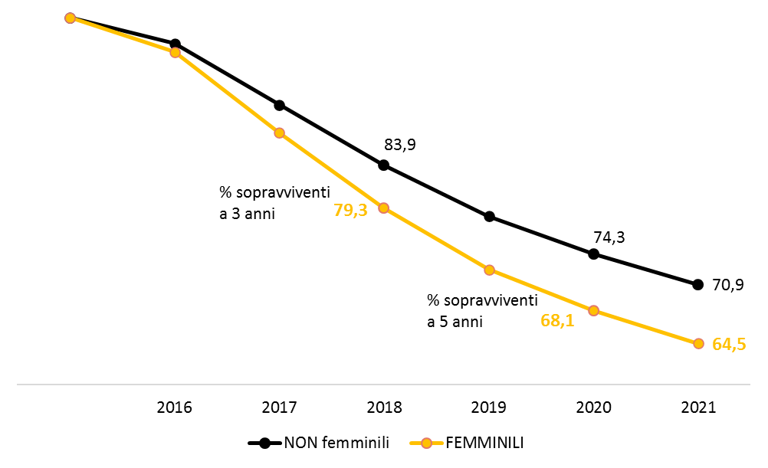
In merito all’età dell’impresa, sono almeno due gli aspetti di particolare importanza. Il primo concerne la necessità di proteggere il capitale imprenditoriale femminile di più lunga data salvaguardandone la business experience in termini di conoscenza dei mercati esteri, di relazionalità con altre imprese in una logica di filiera, di solidità patrimoniale. Il secondo riguarda il supporto alle start-up, soprattutto meridionali (dove il tasso di mortalità imprenditoriale è più elevato), affinché anche queste, un domani, possano costituire quel capitale imprenditoriale più “anziano” altamente importante per il processo di costruzione del know-how produttivo e di coesione sociale di un territorio.
Dai dati dei registri camerali si possono ricavare delle elaborazioni ad hoc sul tema della capacità di tenuta delle imprese femminili, verificabile attraverso una analisi delle «probabilità di sopravvivenza».
In particolare, le informazioni presenti negli archivi consentono di verificare come imprese iscritte nel 2016 cessino per motivi non di ufficio negli anni successivi, riducendo progressivamente la consistenza del collettivo di partenza.
Nel 2016 si contano 101.200 iscrizioni di imprese femminili, di cui il 3,7% si perde già nel corso dello stesso anno. A tre anni dalla nascita (anno 2018) le cessazioni sono il 20,7%, contro il 16,1% riscontrato per le imprese non femminili con una riduzione superiore a una impresa su cinque e corrispondente in via complementare a una probabilità di sopravvivenza del 79,3% e un gap rispetto alle altre imprese di 4,6 punti percentuali. Se si guarda ai valori a 5 anni (anno 2020), la soglia comunemente individuata per la conclusione della fase di start up delle attività, la “forbice” si amplia, con una quota cumulata di cessazioni non di ufficio che è del 31,9% (poco meno di una impresa su tre), laddove per le altre imprese il valore è del 25,7%.
Ciò si traduce in una probabilità di sopravvivenza a 5 anni che per una impresa femminile è del 68,1%, e un differenziale di 6,2 punti percentuali rispetto alle altre imprese, indicativo di una maggiore fragilità per le iniziative imprenditoriali a esclusiva o prevalente conduzione femminile.
Una volta terminata la fase di start up, le cessazioni non d’ufficio aumentano di 3,6 punti percentuali e portano le imprese femminili ad avere nel 2021 un tasso di sopravvivenza pari al 64,5% contro il 70,9% delle imprese non femminili.
L’età e la probabilità di sopravvivenza
Tasso di sopravvivenza delle imprese FEMMINILI e non, anni 2016-2021
Fonte: V Rapporto IF, Unioncamere - Si.Camera - Centro Studi Guglielmo Tagliacarne

Slide 43
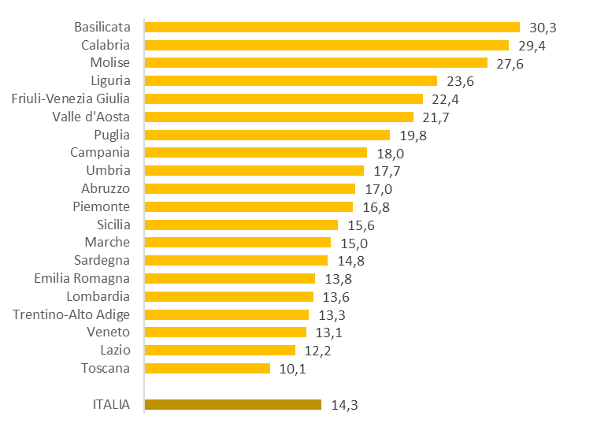
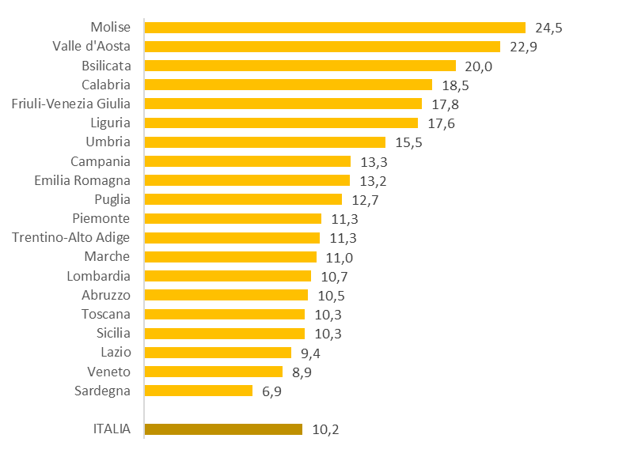
Graduatoria regionale in base alla quota percentuale di donne imprenditrici nate nella regione ma operanti in altre regioni d’Italia, anno 2021
La mobilità geografica delle donne imprenditrici
Elaborando congiuntamente i dati relativi al luogo di nascita delle persone che assumono delle cariche all’interno delle imprese femminili (titolari, soci e soci di capitale) e il luogo di operatività delle imprese stesse, è possibile fare delle considerazioni in merito alla mobilità (nel tempo) delle attività imprenditoriali. Emerge una distribuzione articolata del fenomeno: tra la prima e l’ultima regione in graduatoria la quota di donne imprenditrici operanti al di fuori della regione di nascita il rapporto è di ben 3 volte (30,3% contro 10,1%).
Posta una media complessiva del 14,3% di donne che fanno impresa lontano dalla regione di origine (la media degli uomini è leggermente inferiore e pari a 13,2%), le regioni in cui il fenomeno è più accentuato sono la Basilicata (30,3%), la Calabria, (29,4%, nel caso degli uomini regione in testa alla graduatoria), il Molise (27,6%), la Liguria (23,6%), il Friuli-Venezia Giulia (22,4%), la Valle d’Aosta (21,7%). Le regioni con quote più basse rispetto al valore medio sono: l’Emilia Romagna (13,8%), la Lombardia (13,6%), il Trentino Alto Adige (13,3%), il Veneto (13,1%), il Lazio (12,2%) e la Toscana (10,1%). Nel caso degli uomini la propensione minore a fare impresa lontano dalla regione di origine riguarda i soggetti nati in Trentino-Alto Adige.
Considerando le imprenditrici under-35, quelle che fanno impresa lontano dalla regione di nascita sono quelle originarie del Molise (24,5%), della Valle d’Aosta (22,9%) e della Basilicata (20,0%), mentre il fenomeno è meno accentuato per le giovani imprenditrici del Lazio (9,4%), del Veneto (8,9%) e della Sardegna (6,9%).
Graduatoria regionale in base alla quota percentuale di giovani donne imprenditrici nate nella regione ma operanti in altre regioni d’Italia, anno 2021
Fonte: V Rapporto IF, Unioncamere - Si.Camera - Centro Studi Guglielmo Tagliacarne

Slide 44
Si può notare, rispetto al passato, una maggiore propensione nelle giovani imprenditrici del mezzogiorno ad avviare le proprie attività lavorative nel territorio natio e, in generale, una tendenza a spostarsi in regioni limitrofe a quelle di origine. Guardando alle prime regioni di destinazione delle giovani imprenditrici, queste si concentrano in cinque aree: la Lombardia, prima destinazione per 8 regioni di partenza (Emilia-Romagna, Piemonte, Valle d’Aosta e Veneto tra le regioni del Nord; Calabria, Puglia, Sardegna e Sicilia tra quelle del Mezzogiorno); il Lazio rappresenta il punto di arrivo per le imprenditrici nate in 3 regioni del Centro (Abruzzo, Toscana e Umbria) e in Campania; il Veneto funge da forza centrifuga per le imprenditrici delle vicine Friuli Venezia Giulia e Trentino Alto Adige mentre in Piemonte si spostano maggiormente le imprenditrici nate in Lombardia e Liguria, Le imprenditrici del Lazio e del Molise si spostano soprattutto verso la Campania, mentre quelle marchigiane nella vicina Abruzzo e quelle lucane in Puglia.
Ben tre regioni meridionali figurano come prima destinazione (di altrettante regioni della stessa area).
Sempre con riferimento al rapporto Centro-Nord/Sud, si rileva una quota di donne imprenditrici del Mezzogiorno che fanno impresa in regioni del Centro-Nord pari al 8,2% (per gli uomini il valore è ancora più alto e pari a 9,9%), laddove la quota di donne nate in regioni nell’Italia centro-settentrionale che fanno impresa al Sud è del 3,4% (per gli uomini 2,9%)
La mobilità geografica delle donne imprenditrici
Prima regione di destinazione e quota % di giovani donne imprenditrici della regione di nascita, anno 2021
Fonte: V Rapporto IF, Unioncamere - Si.Camera - Centro Studi Guglielmo Tagliacarne

Slide 45
Transizione digitale ed ecologica: cambiamenti delle strategie aziendali e barriere agli investimenti

Slide 46
L’indagine
Studiare l’imprenditorialità implica conoscere innanzitutto i tratti strutturali delle imprese in termini di settori, territori e caratteristiche degli imprenditori, come visto nei capitoli precedenti, ma anche cogliere i comportamenti delle imprese da molteplici punti di vista, soprattutto quelli legati ai temi chiave della competitività incentrati su innovazione e transizione digitale e green. Per indagare tutti questi temi è stata svolta un’indagine condotta da Unioncamere, Si.Camera e Centro Studi Guglielmo Tagliacarne a inizio 2022 su un campione statisticamente rappresentativo di 2.000 imprese femminili (come da definizione riportato in premessa) e 2.000 imprese maschili, appartenenti al settore agricolo, manifatturiero e terziario.
Le trasformazioni che stanno interessando l’imprenditoria femminile sulla scia di un nuovo capitale umano di imprenditrici che guardano con favore anche a settori
ad alto valore aggiunto, sembrano indicare un nuovo scenario: dal marcato divario che in passato divideva due modi di fare
impresa (tradizionale quello femminile, competitivo quello maschile), ad un possibile avvicinamento tra i due modelli di business, con le nuove imprenditrici che
affrontano i temi della competitività non meno di quelli maschili, soprattutto quando queste investono negli asset intangibili.
Le analisi a seguire mostrano come le imprese femminili più performanti sono quelle che investono negli asset intangibili e come i gap delle imprese femminili (rispetto a quelle non femminili) sulla propensione ad investire negli asset intangibili si annullino in presenza di un mix management (presenza di managers femminili e maschili).
Fonte: V Rapporto IF, Unioncamere - Si.Camera - Centro Studi Guglielmo Tagliacarne

Slide 47
Transizione digitale nel post-Covid19: la reattività delle imprese femminili
Transizione digitale e sostenibilità ambientale rappresentano le due nuove frontiere competitive per le imprese italiane, e non solo. Ma qual è la reattività delle imprese femminili su queste tematiche? Per rispondere a questa domanda sono stati utilizzati i risultati dell’indagine. A seguito dello shock pandemico, le imprese femminili hanno dimostrato una maggiore reattività in termini di avvio della transizione digitale: le imprese che hanno iniziato ad investire nelle tecnologie digitali nel biennio 2020-2021 sono il 14% tra quelle femminili contro l’11% di quelle non femminili.
Un terzo circa delle imprese femminili (come di quelle non femminili) ha, invece, aumentato (il 9%) o mantenuto costanti gli investimenti (22%), cui si aggiunge una quota pari al 21% di imprese che hanno diminuito o interrotto gli investimenti (vs il 22% delle imprese non femminili).
L’area di maggiore attenzione per le policy è costituita dalle imprese che non hanno investito nel digitale fino ad oggi e non hanno intenzione di farlo neppure nel prossimo triennio (2022-24); queste imprese rappresentano un terzo delle intervistate, senza particolari differenze di genere (34% imprese femminili vs 36% imprese non femminili).
Distribuzione % delle imprese secondo la decisione di investire nelle TECNOLOGIE DIGITALI: il post Covid-19
Fonte: V Rapporto IF, Unioncamere - Si.Camera - Centro Studi Guglielmo Tagliacarne

Slide 48
Transizione ecologica nel post-Covid19: la reattività delle imprese femminili
Distribuzione % delle imprese secondo la decisione di investire in SOSTENIBILITA’ AMBIENTALE: il post Covid-19
Sul fronte della sostenibilità ambientale le imprese femminili (e non) appaiono ancora poco reattive, anche se nuove opportunità e riflessioni potrebbero nascere a seguito dello scoppio del conflitto russo-ucraino.
Sebbene più del 40% delle imprese (il 41% delle imprese femminili e il 42% di quelle non femminili) non abbia investito nel green e non abbia intenzione di farlo nel prossimo triennio (2022-2024), le imprese «rosa» hanno sviluppato negli ultimi anni una maggiore sensibilità/reattività alla tematica, tant’è vero che le imprese femminili che hanno iniziato ad investire nel green nel biennio 2020-2021 sono il 12% vs il 9% delle imprese non femminili.
Un quarto circa delle imprese femminili (come di quelle non femminili) ha, invece, aumentato o mantenuto costanti gli investimenti (rispettivamente il 22% e il 23%), cui si aggiunge una quota pari al 26% di imprese che hanno diminuito o interrotto gli investimenti, sia per le imprese femminili che non.
Fonte: V Rapporto IF, Unioncamere - Si.Camera - Centro Studi Guglielmo Tagliacarne

Slide 49
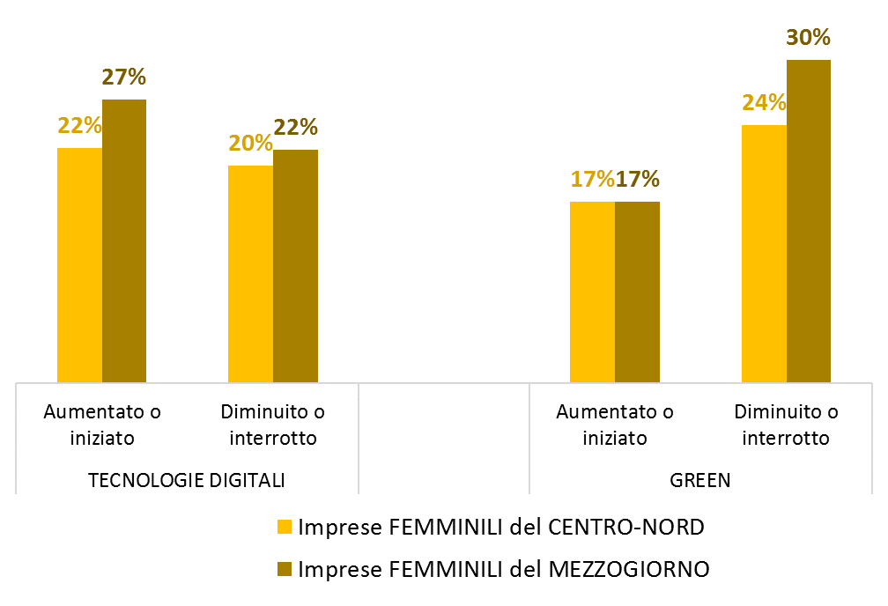
Transizione digitale ed ecologica nel post-Covid19: la reattività delle imprese femminili
Mezzogiorno vs Centro-Nord
Osservando i due temi del digitale e della sostenibilità ambientale secondo l’ottica territoriale - considerato anche che il tema «Mezzogiorno» rappresenta una priorità trasversale del PNRR - la quota di imprese meridionali che ha iniziato a investire nelle tecnologie digitali nel 2020-2021 o che ha aumentato l’intensità degli investimenti nello stesso periodo è maggiore rispetto alla quota di imprese che sono localizzate nelle regioni del Centro-Nord (27% vs 22%). Tuttavia, il 22% delle imprese investitrici nel Mezzogiorno e il 20% delle imprese investitrici del Centro-Nord hanno, allo stesso tempo, diminuito o interrotto gli investimenti nel digitale.
Dal punto di vista degli investimenti green, le imprese del Mezzogiorno hanno subito una battuta d’arresto maggiore di quelle del Centro-Nord. La quota di imprese che hanno iniziato gli investimenti nel 2020-2021 o che hanno aumentato la loro intensità sono il 17% sia nel Mezzogiorno che nel Centro-Nord, mentre le percentuali sono ben diversificate nel caso delle imprese che hanno diminuito o interrotto: 24% Centro-Nord vs 30% Mezzogiorno.
Quote % delle imprese FEMMINILI rispetto alla decisione di investire nelle TECNOLOGIE DIGITALI e nel GREEN: differenti strategie al Mezzogiorno
Fonte: V Rapporto IF, Unioncamere - Si.Camera - Centro Studi Guglielmo Tagliacarne

Slide 50
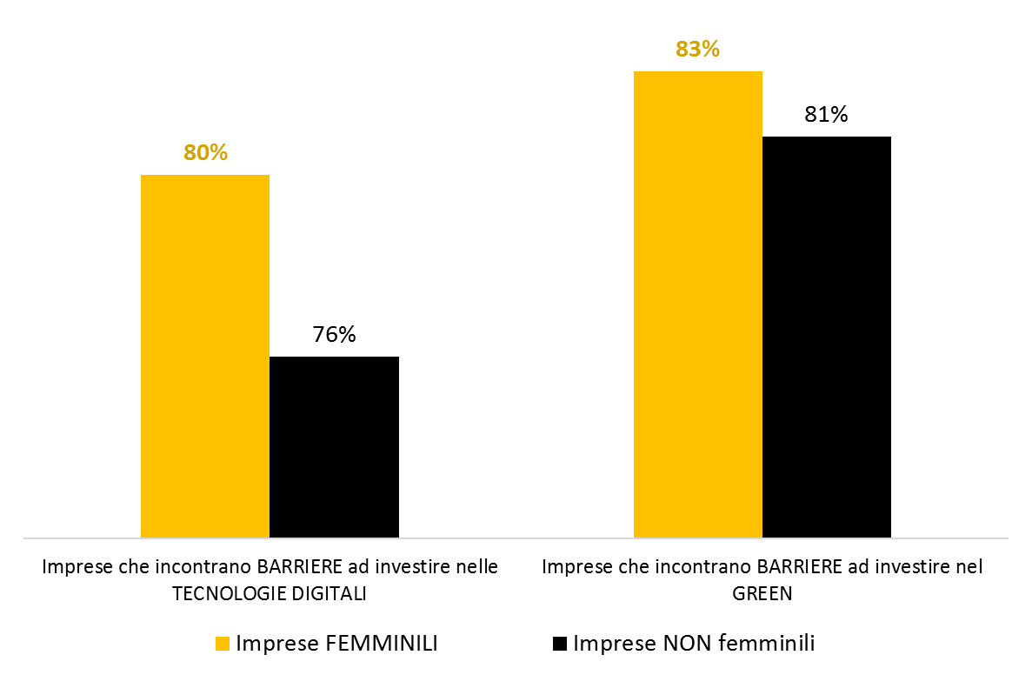
Transizione digitale ed ecologica: le barriere
LE BARRIERE
Insufficienza di risorse finanziarie: Risorse economiche insufficienti o del tutto assenti all’interno dell’impresa / Finanziamenti esterni (bancari, venture capital, ecc.) insufficienti o assenti
Quote % delle imprese che incontrano BARRIERE per investire nelle TECNOLOGIE DIGITALI e nel GREEN
Mancanza di cultura sul green/tecnologie digitali: Poca conoscenza degli effetti positivi degli investimenti nella sostenibilità ambientale e tecnologie digitali sulla competitività / Mancanza di interesse del management aziendale al tema
Mancanza di competenze green/digitali: Mancanza di competenze green e digitali interne / Difficoltà a trovare professionalità con competenze green/digitali sul mercato del lavoro
Difficoltà a relazionarsi con altre imprese e università: Difficoltà nei rapporti con altre imprese, Università e centri di ricerca
Scarsa conoscenza/difficoltà ad ottenere agevolazioni pubbliche: Poca conoscenza delle agevolazioni pubbliche a supporto degli investimenti / Difficoltà ad ottenere incentivi e agevolazioni pubbliche
Fonte: V Rapporto IF, Unioncamere - Si.Camera - Centro Studi Guglielmo Tagliacarne

Slide 51
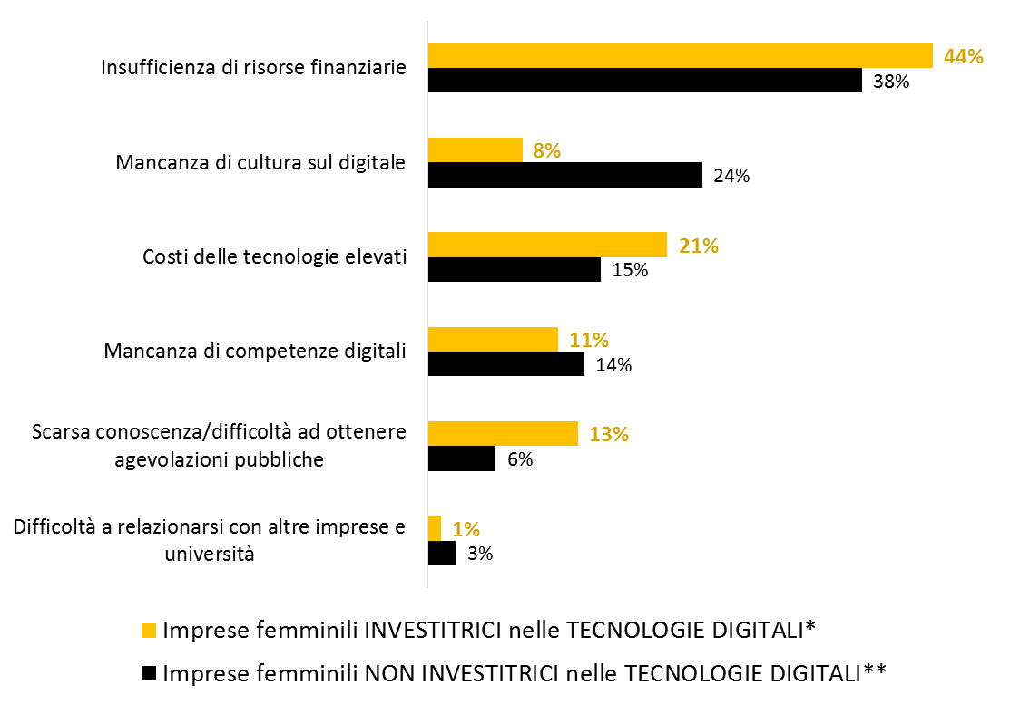
Transizione digitale: le barriere per le imprese femminili
La definizione delle migliori policy a sostegno della duplice transizione necessita della conoscenza delle barriere che impediscono alle imprese di avviare o sviluppare ulteriormente gli investimenti nella digitalizzazione e sostenibilità ambientale. Inoltre, appare altrettanto importante riuscire a distinguere le imprese che già investono da quelle che ancora non hanno avviato investimenti, in quanto si tratta di due spaccati molto differenti di imprese in termini di approccio ai temi oggetto di analisi.
La stragrande maggioranza delle imprese incontra delle barriere nell’investire nelle tecnologie digitali così come nella sostenibilità. Sono le imprese femminili ad avere incontrato maggiori ostacoli: l’80% di quelle che hanno investito nel green (vs il 76% delle imprese non femminili) e l’83% di quelle che hanno investito nel digitale (vs l’81% delle imprese non femminili).
Focalizzandosi sulle imprese femminili, l’insufficienza di risorse finanziarie rappresenta un ostacolo maggiore per le imprese che hanno investito/investono o investiranno nella transizione digitale rispetto a quelle che non hanno investito e non investiranno nelle tecnologie digitali (44% vs 38%). Così come le imprese femminili investitrici segnalano maggiori difficoltà legati ai costi elevati delle tecnologie (21% vs 15% delle non investitrici), alla scarsa conoscenza delle agevolazioni pubbliche e alla difficoltà di ottenerle (13% vs 6%).
Mentre, per le imprese non investitrici assumono un maggiore impatto barriere legate alla cultura sul digitale (8% vs 24%) e alla mancanza di competenze in materia (11% vs 14%).
Distribuzione % delle imprese FEMMINILI secondo le BARRIERE ad investire nelle TECNOLOGIE DIGITALI: le differenze tra imprese digitali e non digitali
* Imprese che hanno investito/investono/investiranno nelle tecnologie digitali.
** Imprese che non hanno investito e non investiranno nelle tecnologie digitali.
Fonte: V Rapporto IF, Unioncamere - Si.Camera - Centro Studi Guglielmo Tagliacarne

Slide 52
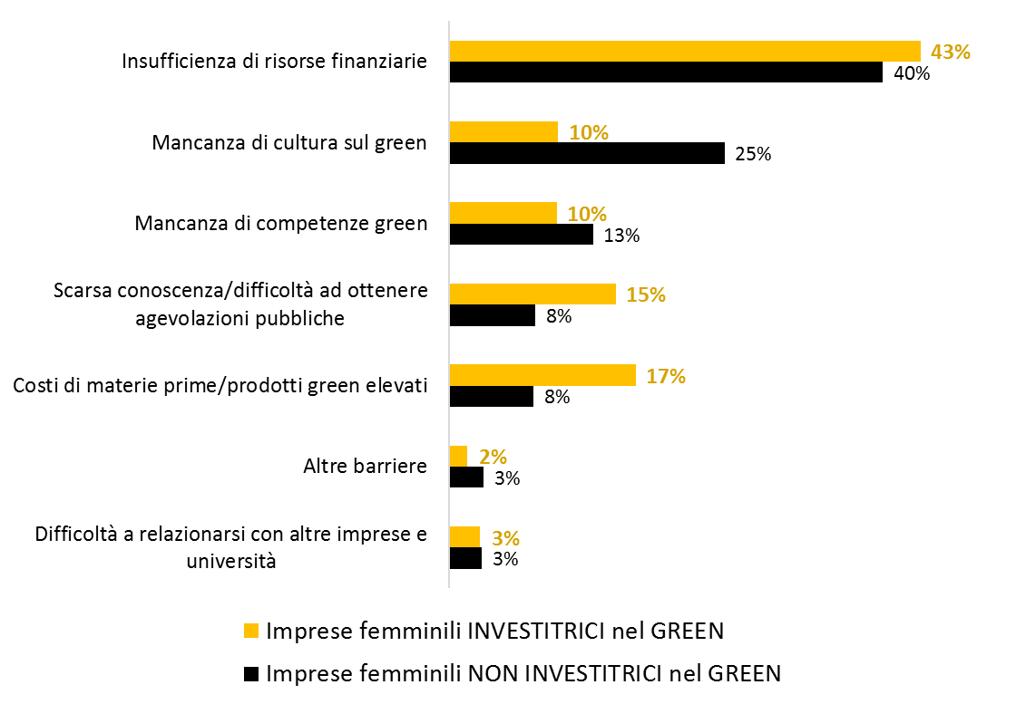
Transizione ecologica: le barriere per le imprese femminili
Distribuzione % delle imprese FEMMINILI secondo le BARRIERE ad investire nel GREEN: le differenze tra imprese green e non green
Riguardo invece alla transizione green, l’insufficienza di risorse finanziarie rappresenta il maggiore ostacolo per il 43% delle imprese femminili che hanno investito/investono o investiranno nel green e per il 40% delle imprese che non hanno investito e non investiranno in sostenibilità ambientale.
Le imprese femminili investitrici segnalano maggiori difficoltà legati ai costi elevati delle materie prime/ prodotti green (17% vs 8% delle non investitrici) e alla scarsa conoscenza delle agevolazioni pubbliche e alla difficoltà di ottenerle (15% vs 8%).
La mancanza di una cultura sul green e di competenze green sono ovviamente degli ostacoli maggiori per le imprese non investitrici (25% vs 10% nel primo caso e 13% vs 10% nel secondo caso).
La difficoltà nel relazionarsi con altre imprese o con le università rappresenta un ostacolo solo per il 3% delle imprese femminili, sia investitrici che non.
* Imprese che hanno investito/investono/investiranno nel green.
** Imprese che non hanno investito e non investiranno nel green.
Fonte: V Rapporto IF, Unioncamere - Si.Camera - Centro Studi Guglielmo Tagliacarne

Slide 53
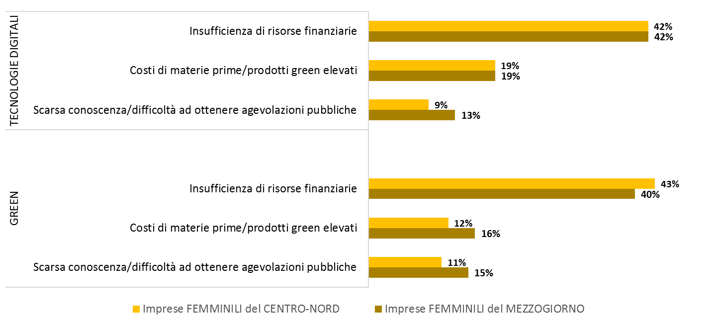
Transizione digitale ed ecologica: le principali barriere per le imprese femminili
Mezzogiorno vs Centro-Nord
Volendo affinare ulteriormente l’analisi, è possibile indagare quali sono le principali problematiche che le imprese femminili devono affrontare rispetto alle specificità del territorio meridionale.
La principali tre barriere ad investire nelle tecnologie digitali sono, nell’ordine: l’insufficienza di risorse finanziarie (segnalato dal 42% sia delle imprese del Mezzogiorno che del Centro-Nord), l’elevato costo delle tecnologie (segnalato dal 19% delle imprese in entrambe le aree) e la scarsa conoscenza/difficoltà a ottenere delle agevolazioni pubbliche che rappresenta un maggiore ostacolo per le imprese del Mezzogiorno rispetto a quelle del Centro-Nord (13% vs 9%). Quest’ultimo aspetto solleva importanti riflessioni rispetto all’attuazione del PNRR in questa importante parte dell’Italia.
Per ciò che concerne le barriere alla realizzazione degli investimenti in sostenibilità ambientale, la plurisegnalata insufficienza di risorse finanziarie rappresenta, ancora una volta, la principale difficoltà per il 40% delle imprese del Mezzogiorno e per il 43% delle imprese del Centro-Nord. I costi delle materie prime e dei prodotti green rappresentano un ostacolo maggiore per le imprese localizzate al Mezzogiorno rispetto a quelle del Centro-Nord (segnalato rispettivamente dal 16% e dal 12% delle imprese); stessa propensione si ha per quanto riguarda la motivazione concernente la scarsa conoscenza/difficoltà ad ottenere delle agevolazioni pubbliche (15% vs 11%).
Distribuzione % delle imprese FEMMINILI secondo le prime tre BARRIERE ad investire nelle TECNOLOGIE DIGITALI e nel GREEN: Mezzogiorno vs Centro-Nord
Fonte: V Rapporto IF, Unioncamere - Si.Camera - Centro Studi Guglielmo Tagliacarne

Slide 54
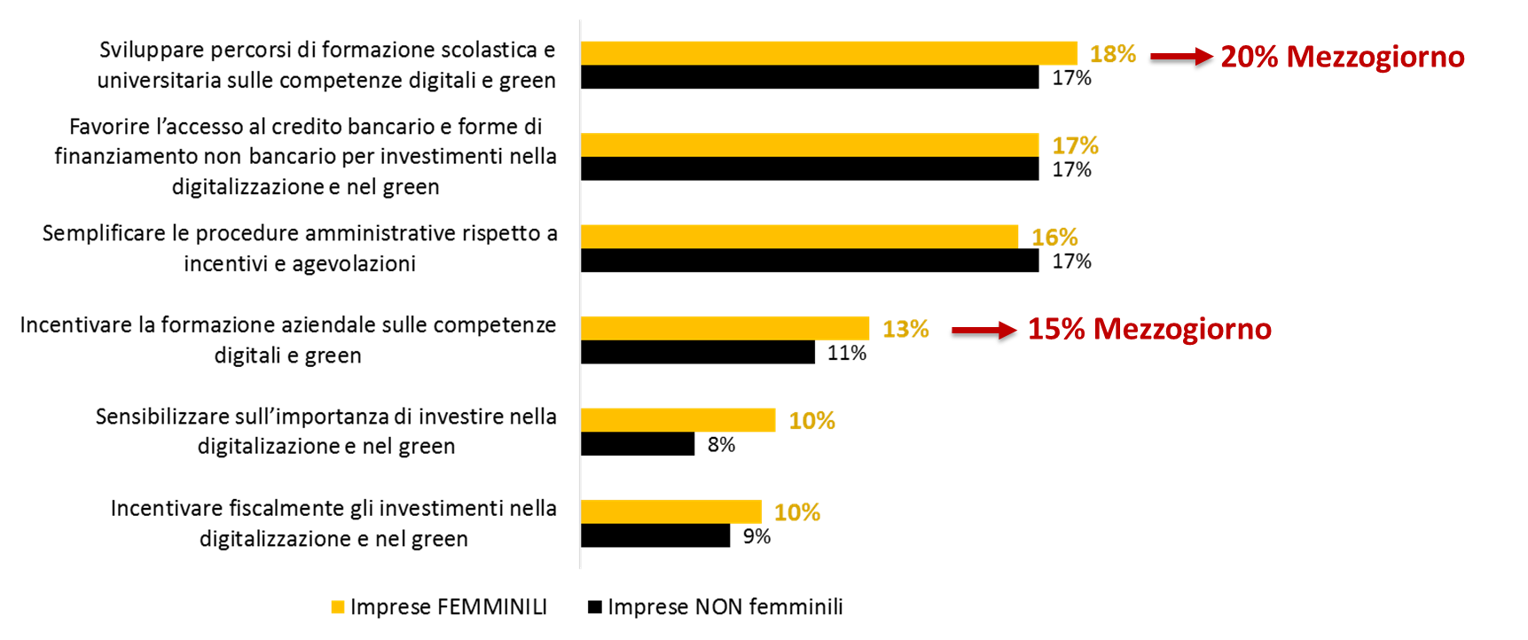
Transizione digitale ed ecologica: le policy per le imprese femminili
Accanto alle barriere sono stati indagati anche più direttamente gli strumenti di policy necessari secondo le imprese. Coerentemente con i principali ostacoli emersi, il 18% delle imprese femminili (e il 17% delle non femminili) segnala quale principale azione di supporto lo sviluppo di corsi di formazione scolastica/universitaria per l’acquisizione di competenze digitali e green: la quota di imprese femminili meridionali che ha segnalato la suddetta policy sale al 20%.. Per il 17% delle imprese sia femminili che non sarebbe opportuno avviare azioni che favoriscano l’accesso al credito bancario o ad altre forme di finanziamento (mercato dei capitali, venture capital, ecc.) affinché sia consentito loro di intraprendere gli investimenti nel digitale e nel green. Il 16% delle imprese femminili intervistate (e il 17% di quelle non femminili) ha indicato tra le policy una semplificazione delle procedure amministrative per l’ottenimento di
agevolazioni.
Incentivare la formazione aziendale sulle competenze green/digital è considerato risolutivo per il 13% delle imprese femminili (percentuale che raggiunge il 15% nel caso delle imprese localizzate nel Mezzogiorno) e dall’11% delle imprese non femminili.
Anche la promozione e la sensibilizzazione sull’importanza di investire nella transizione digitale e nella sostenibilità ambientale rappresenta una policy segnalata da una buona percentuale di imprese (10% di quelle femminili e l’8% di quelle non femminili); percentuali simili si riscontrano anche nel caso delle segnalazioni relative agli incentivi fiscali che potrebbero essere applicati nel caso degli investimenti nelle digitalizzazione e nel green (10% delle imprese femminili vs 9% di quelle non femminili).
Quote % delle imprese secondo le azioni di POLICY più richieste per supportare gli investimenti nelle TECNOLOGIE DIGITALI e nel GREEN: imprese femminili vs imprese non femminili
Fonte: V Rapporto IF, Unioncamere - Si.Camera - Centro Studi Guglielmo Tagliacarne

Slide 55
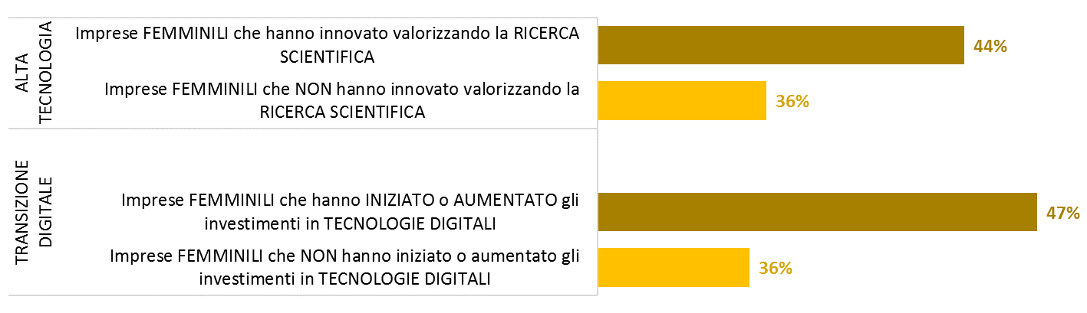
Decreto Fondo impresa femminile: perché investire in alta tecnologia e transizione digitale
Nonostante la maggior parte delle realtà produttive non sia passato indenne dalle conseguenze generate dalla pandemia da Covid-19, vi sono state imprese che già nel biennio 2020-2021 hanno fatto registrate un aumento sia del fatturato che dell’occupazione. Dagli esiti dell’indagine è emerso che la maggiore spinta alla crescita sia derivata dall’aver investito in alta tecnologia e nella transizione digitale. Questa evidenza avvalora fortemente l’importanza delle azioni definite dal «Fondo impresa femminile» che puntano sulla diffusione della ricerca scientifica e delle tecnologie digitali tra le imprese «rosa».
Basti pensare che il 44% delle imprese femminili che hanno innovato valorizzando la ricerca scientifica hanno registrato un aumento delle performance in termini di aumento di fatturato e occupazione (vs il 36% delle imprese femminili che non lo hanno fatto).
Allo stesso modo, il 47% delle imprese femminili che ha iniziato o aumentato gli investimenti in tecnologie digitali ha migliorato le performance; lo stesso risultato è stato raggiunto soltanto dal 36% delle imprese che non hanno investito nella transizione digitale.
Quote % di imprese FEMMINILI con AUMENTO del FATTURATO e dell'OCCUPAZIONE nel biennio 2021-22: la spinta dell’alta tecnologia e della transizione digitale
* Transizione digitale: investimenti in tecnologie digitali
Fonte: V Rapporto IF, Unioncamere - Si.Camera - Centro Studi Guglielmo Tagliacarne

Slide 56
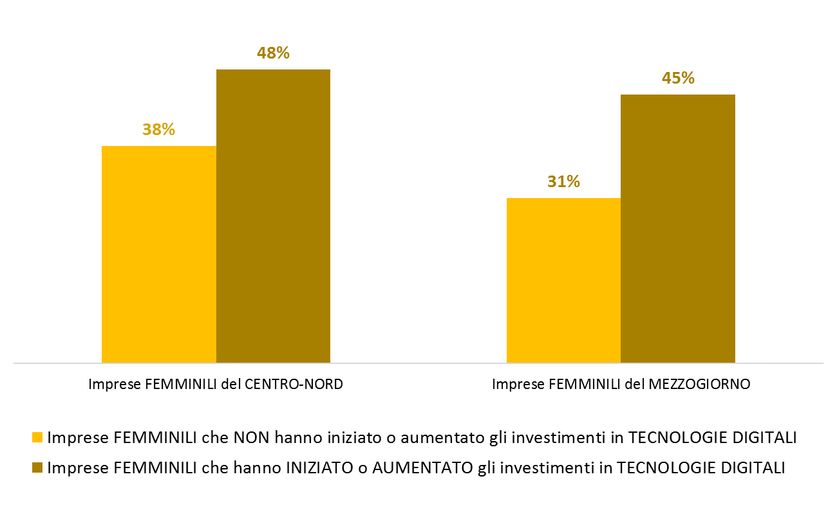
Decreto Fondo impresa femminile: perché investire sul Mezzogiorno
Quote % di imprese FEMMINILI con AUMENTO del FATTURATO e dell'OCCUPAZIONE nel biennio 2021-22: la maggiore spinta della transizione digitale al Mezzogiorno
Dato che il «Fondo impresa femminile» dedica un’attenzione particolare al Mezzogiorno, si è proceduto ad indagare se i temi su cui punta tale policy hanno una importante valenza anche nell’Italia meridionale. Ebbene, anche nel Mezzogiorno si può riscontrare una forte spinta delle tecnologie digitali al miglioramento delle performance economiche delle imprese femminili. Infatti, in quest’area, un aumento del fatturato e dell’occupazione nel biennio 2021-2022 è stato conseguito dal 45% delle imprese che hanno investito in tecnologie digitali, contro appena il 31% nel caso di quelle che non hanno investito. E tale scarto è proprio più ampio al Mezzogiorno, considerando che al Centro-Nord la le due quote percentuali sono state rispettivamente del 48% e del 38%. Tale evidenza avvalora ulteriormente l’importanza di puntare con decisione al Mezzogiorno, in quanto rappresenta un’area dove la digitalizzazione costituisce un fattore altamente propulsivo della competitività delle imprese.
Fonte: V Rapporto IF, Unioncamere - Si.Camera - Centro Studi Guglielmo Tagliacarne

Slide 57
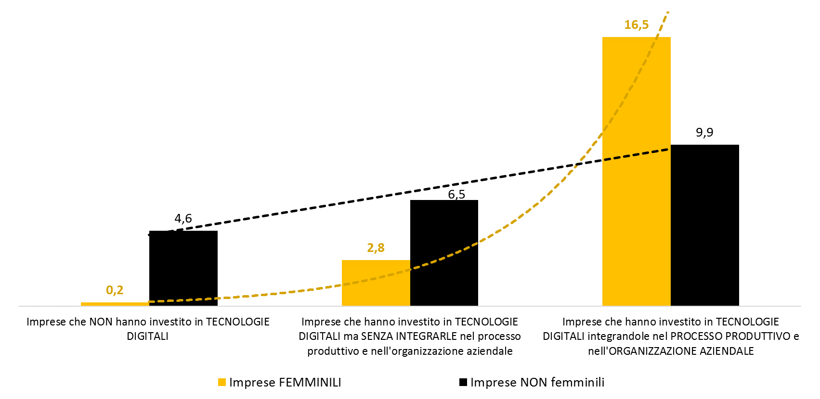
Decreto Fondo impresa femminile: perché supportare l’integrazione delle tecnologie digitali nei processi produttivi e organizzativi
Il «Fondo impresa femminile» non ha solo l’obiettivo di aumentare la mera adozione di tecnologie digitali ma, in realtà, sarebbe quello di riuscire a far sì che tali investimenti nella digitalizzazione siano in grado di innovare i modelli di business dell’impresa per riuscire ad aumentarne la propria competitività. Da qui, l’importanza che le tecnologie digitali siano implementate pienamente nei processi produttivi aziendali per ottenere i maggiori vantaggi, a partire ad esempio dalla produttività.
Analizzando proprio la produttività, valutata in termini di variazione nominale del valore aggiunto per addetto, si scoprono tassi di aumento crescenti passando dalle imprese che non hanno investito nella digitalizzazione a quelle che lo hanno fatto integrando le tecnologie digitali nel processo produttivo innovando il proprio modello di business, passando per quelle che hanno investito ma senza integrazione (cioè senza cambiare il modello di business).
Nello specifico, si registra un aumento della produttività nel periodo 2017-19 pari allo 0,2% nelle imprese femminili che non hanno investito nelle tecnologie digitale (vs 4,6% delle imprese non femminili) e una variazione pari al 2,8% nel caso delle imprese femminili che hanno investito in tecnologie digitali ma senza integrarle nei processi produttivi/organizzativi (vs il 6,5% delle imprese non femminili). Infine, nel caso in cui le imprese abbiano integrato gli investimenti digitali nei propri processi interni a livello di produzione o di organizzazione i tassi di crescita superano le due cifre nel caso delle imprese femminili (16,5%), superando il 9,9% nel caso delle imprese non femminili, delineando così uno stacco di ben 6,6 punti percentuali a favore dell’imprenditoria rosa.
Tali risultati testimoniano l’importanza di puntare sull’integrazione delle tecnologie digitali all’interno dei processi produttivi/organizzativi soprattutto nel caso delle imprese femminili, perché è proprio per questo spaccato di imprenditoria che tale strategia esercita un effetto più forte sulla competitività.
CRESCITA della PRODUTTIVITÀ delle imprese*: gli effetti degli investimenti in tecnologie digitali e dell’integrazione nei processi produttivi e organizzativi
* Variazione nominale del valore aggiunto per addetto nel periodo 2017-19.
Fonte: V Rapporto IF, Unioncamere - Si.Camera - Centro Studi Guglielmo Tagliacarne

Slide 58
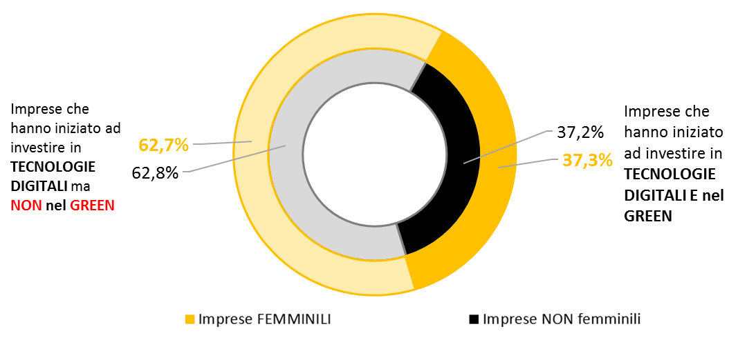
Decreto Fondo impresa femminile: perché sostenere il principio Do no significant harm
Distribuzione % delle imprese che hanno INIZIATO gli investimenti in TECNOLOGIE DIGITALI a seconda che abbiano o meno iniziati anche quelli nel green: imprese femminili e non femminili a confronto
Il «Decreto Fondo impresa femminile» prevede anche il principio dell’assenza di impatto sull’ambiente degli investimenti nella digitalizzazione (Do no significant harm).
Rispetto a questo tema, è stato analizzato il comportamento in campo ambientale delle imprese che hanno investito nella digitalizzazione: il 37,3% delle imprese che ha investito nelle tecnologie digitali ha deciso di investire anche nel green; una quota pressoché uguale a quelle delle imprese non femminili.
Sebbene si tratti chiaramente di una semplice approssimazione di analisi del principio Do no significant harm, resta comunque evidente che poco più un terzo delle imprese (femminili o non) abbia intrapreso il percorso della duplice transizione.
* Variazione nominale del valore aggiunto per addetto nel periodo 2017-19.
Fonte: V Rapporto IF, Unioncamere - Si.Camera - Centro Studi Guglielmo Tagliacarne

Slide 59
Start-up innovative

Slide 60
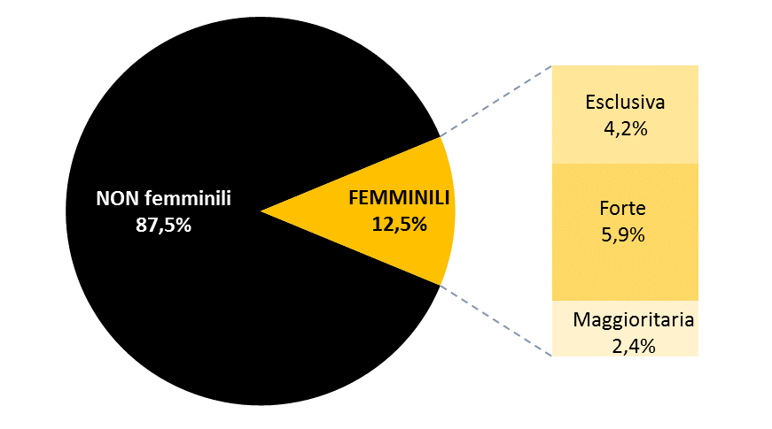
Nascere dall’innovazione: le startup femminili innovative
Quota % di startup innovative (dati al 31 dicembre 2021): genere e intensità della presenza femminile
La spinta alla forza imprenditoriale di un territorio, e di un Paese più in generale, proviene non solo dalla crescita competitiva delle imprese già esistenti, ma anche dall’impulso delle nuove start-up, con particolare riferimento a quelle innovative. Nell’ambito della normativa italiana (vedasi Legge 221/2012 e successive modifiche) sono da considerarsi startup innovative le società di capitali, costituite anche in forma cooperativa, o società europee aventi sede fiscale in Italia, che rispondono a determinati requisiti¹³ e aventi come oggetto sociale esclusivo o prevalente: lo sviluppo, la produzione e la commercializzazione di prodotti o servizi innovativi ad alto valore tecnologico.
In Italia, al 31 dicembre 2021 risultavano iscritte alla Sezione speciale del Registro delle imprese poco più di 14 mila e quattrocento start-up innovative, di cui circa 1.800 femminili, pari al 12,5% del totale. Si tratta di imprese ad esclusiva (4,2%), forte (5,9%) e maggioritaria (2,4%) presenza femminile.
Fonte: V Rapporto IF, Unioncamere - Si.Camera - Centro Studi Guglielmo Tagliacarne

Slide 61
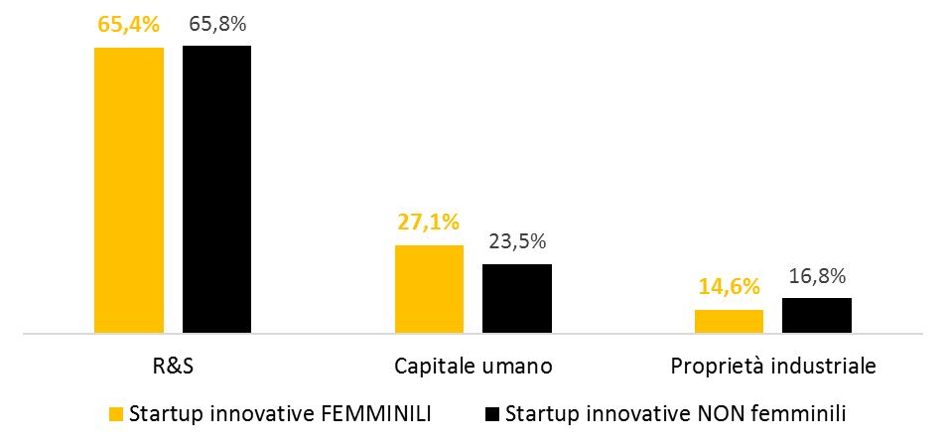
Nascere dall’innovazione: R&S, capitale umano e proprietà industriale
Secondo la disciplina, le start-up innovative devono soddisfare almeno uno dei seguenti tre requisiti: a) 15% del maggiore tra costo e valore totale della produzione riguarda attività di ricerca e sviluppo (che si può definire con il termine R&S); b) team formato per 2/3 da personale in possesso di laurea magistrale; oppure per 1/3 da dottorandi, dottori di ricerca o laureati con 3 anni di esperienza in attività di ricerca certificata (che si può definire con il termine Capitale umano); c) impresa depositaria o licenziataria di privativa industriale, oppure titolare di software registrato (che si può definire con il termine Proprietà industriale).
Di questi tre, quale è il requisito maggiormente soddisfatto dalle start-up femminili? In assoluto quello legato alla R&S, soddisfatto da circa i due terzi delle start-up femminili, anche se con un leggero vantaggio rispetto alle start-up maschili (65,4% vs 65,8%).
Il requisito relativo al Capitale umano viene soddisfatto da meno di un terzo delle start-up femminili; anche se, in questo caso, risulta una maggiore diffusione rispetto al caso maschile (27,1% vs 23,5%), che in parte sembrerebbe confermare quella trasformazione dell’imprenditoria femminile verso nuovi modi di fare impresa maggiormente basati su competenze, conoscenze e contenuti a più alto valore aggiunto. Il requisito relativo alla Proprietà industriale è, in assoluto, il meno rappresentato (14,6% delle imprese femminili vs 16,8% delle imprese non femminili).
Quota di start-up innovative secondo i requisiti che soddisfano (fine 2021)
R&S: 15% del maggiore tra costi e valore totale della produzione riguarda attività di ricerca e sviluppo
Capitale umano: team formato per 2/3 da personale in possesso di laurea magistrale; oppure per 1/3 da dottorandi, dottori di ricerca o laureati con 3 anni di esperienza in attività di ricerca certificata
Proprietà industriale: impresa depositaria o licenziataria di privativa industriale, oppure titolare di software registrato
Fonte: V Rapporto IF, Unioncamere - Si.Camera - Centro Studi Guglielmo Tagliacarne

Slide 62
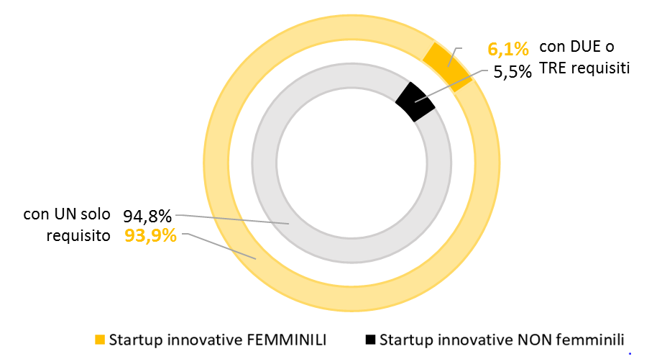
Nascere dall’innovazione: l’intensità innovativa
Quota di start-up innovative secondo il numero di requisiti che soddisfano
(dati al 31 dicembre 2021)
Naturalmente le startup innovative possono soddisfare uno o più requisiti. A prescindere dai diversi requisiti, esiste una differente intensità, che potremmo definire “innovation intensity”, analizzando quanti requisiti soddisfano le startup innovative femminili rispetto a quelle maschili? Seppur molto lieve, esiste: la quota percentuale di start-up che soddisfano un solo requisito è leggermente inferiore nel caso femminile (93,9% vs 94,8% per il genere maschile), a scapito principalmente delle quote riferite alle start-up che soddisfano due o tre requisiti (6,1% vs 5,5%): ciò rappresenta una ulteriore conferma di quella maggiore, «nuova» propensione all’innovazione del genere rosa.
Fonte: V Rapporto IF, Unioncamere - Si.Camera - Centro Studi Guglielmo Tagliacarne

Slide 63
Certificazione di parità di genere: il punto di vista degli imprenditori

Slide 64
Certificazione di parità di genere
Come esposto nella prima parte del lavoro, finora in nessun paese è stata raggiunta la parità tra uomini e donne e persistono gap di genere più o meno consistenti soprattutto nel mondo del lavoro, nelle posizioni dirigenziali e nella partecipazione alla vita politica e istituzionale. Il raggiungimento dell'uguaglianza di genere e della emancipazione di tutte le donne rappresenta uno dei 17 Obiettivi di Sviluppo Sostenibile che gli Stati si sono impegnati a raggiungere entro il 2030.
La centralità delle questioni relative al superamento delle disparità di genere viene ribadita anche nel Piano nazionale di ripresa e resilienza (PNRR) per rilanciare lo sviluppo nazionale in seguito alla pandemia. Il Piano, infatti, individua la Parità di genere come una delle tre priorità trasversali perseguite in tutte le missioni che compongono il Piano. Nell'ambito della Missione 5 del Piano, l'investimento 1.3 è dedicato alla attivazione di un Sistema nazionale di certificazione della parità di genere, con l'obiettivo di incentivare le imprese ad adottare policy adeguate a ridurre il divario di genere in tutte le aree che presentano maggiori criticità, come le opportunità di carriera, la parità salariale a parità di mansioni, le politiche di gestione delle differenze di genere e la tutela della maternità.
La legge di bilancio 2022 (art. 1, c. 139-147,L. 234/2021) prevede proprio l'adozione di un Piano strategico nazionale per la parità di genere, con l'obiettivo, tra l'altro, di realizzare un sistema nazionale di certificazione della parità di genere già previsto dalla legge 5 novembre 2021, n. 162 - che reca disposizioni in materia di pari opportunità tra uomo e donna in ambito lavorativo e prevede l'istituzione, a decorrere dal 1° gennaio 2022, della certificazione della parità di genere, al fine di riconoscere le misure adottate dai datori di lavoro per ridurre il divario di genere in relazione alle opportunità di crescita in azienda, alla parità salariale a parità di mansioni, alle politiche di gestione delle differenze di genere e alla tutela della maternità. Al possesso di tale certificazione è collegata la concessione di appositi sgravi contributivi.
A tal riguardo, a marzo 2022 è stata delineata la prassi di riferimento Uni/PdR 125:2022 che definisce le linee guida sul sistema di gestione per la parità di genere, prevedendo sei criteri (driver) necessari per stabilire la concessione della certificazione: a) rispetto dei principi costituzionali di parità e uguaglianza; b) adozione di politiche e misure per favorire l'occupazione femminile - specie quella delle giovani donne e quella qualificata - e l’imprenditoria femminile, anche con incentivi per l'accesso al credito e al mercato ed agevolazioni fiscali; c) adozione di misure che favoriscano l’effettiva parità tra uomini e donne nel mondo del lavoro, tra cui: pari opportunità nell’accesso al lavoro, parità reddituale, pari accesso alle opportunità di carriera e di formazione, piena attuazione del congedo di paternità in linea con le migliori pratiche europee; d) promozione di politiche di welfare a sostegno del “lavoro silenzioso” di chi si dedica alla cura della famiglia.
Fonte: V Rapporto IF, Unioncamere - Si.Camera - Centro Studi Guglielmo Tagliacarne

Slide 65
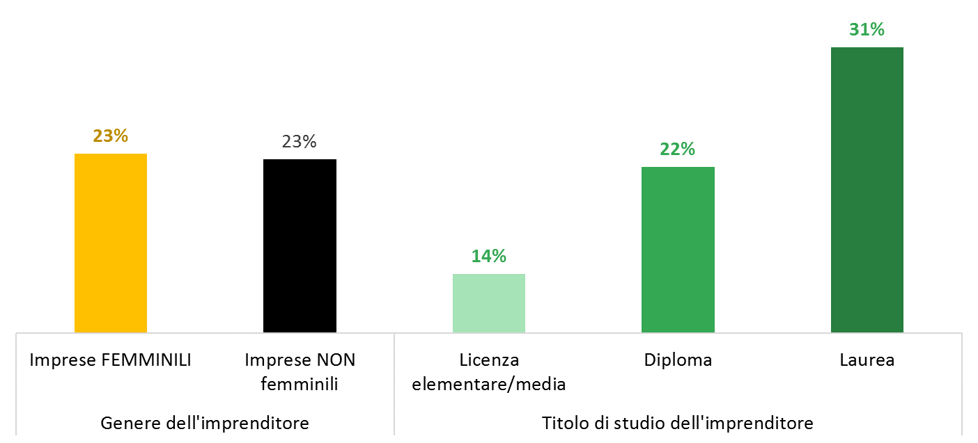
Certificazione di parità di genere: una questione più di livello di istruzione che di genere dell’imprenditore
Quote % di imprese che sono interessate ad ottenere la CERTIFICAZIONE DI PARITÀ DI GENERE: genere e livelli di istruzione degli imprenditori a confronto
Costituzione (uguaglianza sostanziale); f) integrazione del principio dell’equità di genere nella normativa nazionale affinché la sua adozione volontaria diventi riferimento qualora fosse richiesto alle organizzazioni pubbliche e private di ogni settore e dimensione di certificare la sostenibilità e l’adozione di politiche di genere, giustificata a ragione di specifiche esigenze e finalità produttive, in contesti quali, ad esempio, gare di appalto, rilascio di contributi pubblici oppure da un sistema di premialità allineato ai principi di libero mercato.
Il 23% degli imprenditori intervistati (sia delle imprese femminili che non femminili) si sono dichiarati interessati ad ottenere la Certificazione di parità di genere; la propensione è maggiore negli imprenditori in possesso di una laurea (31%), rispetto a quelli in possesso di un diploma (22%) e soprattutto rispetto a quelli in possesso di licenza elementare/media (14%). Ciò porta all’attenzione l’importanza di aumentare la conoscenza e consapevolezza di questo importante tema lungo tutto il sistema imprenditoriale, a partire dagli imprenditori con i più bassi livelli di istruzione.
Fonte: V Rapporto IF, Unioncamere - Si.Camera - Centro Studi Guglielmo Tagliacarne

Slide 66
Mix management, asset intangibili e performance: il quadro concettuale

Slide 67
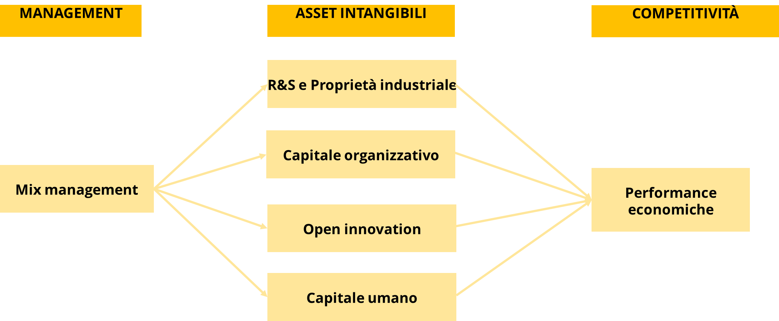
Quando i gap di competitività si annullano
Secondo analisi ad hoc sui risultati dell’indagine, i gap delle imprese femminili (rispetto a quelle non femminili) sulla propensione ad investire negli asset intangibili (R&S e proprietà industriale; Capitale organizzativo; Open innovation; Capitale umano) si annullano in presenza di un mix management (presenza di manager donne e uomini); così come i gap di performance economica si annullano in presenza di investimenti negli asset intangibili. In altre parole, il mix management favorisce la propensione ad investire negli asset intangibili i quali influenzano positivamente le performance economiche delle imprese femminili annullando i gap rispetto a quelle maschili.
Fonte: V Rapporto IF, Unioncamere - Si.Camera - Centro Studi Guglielmo Tagliacarne

Slide 68
Mix management e asset intangibili

Slide 69
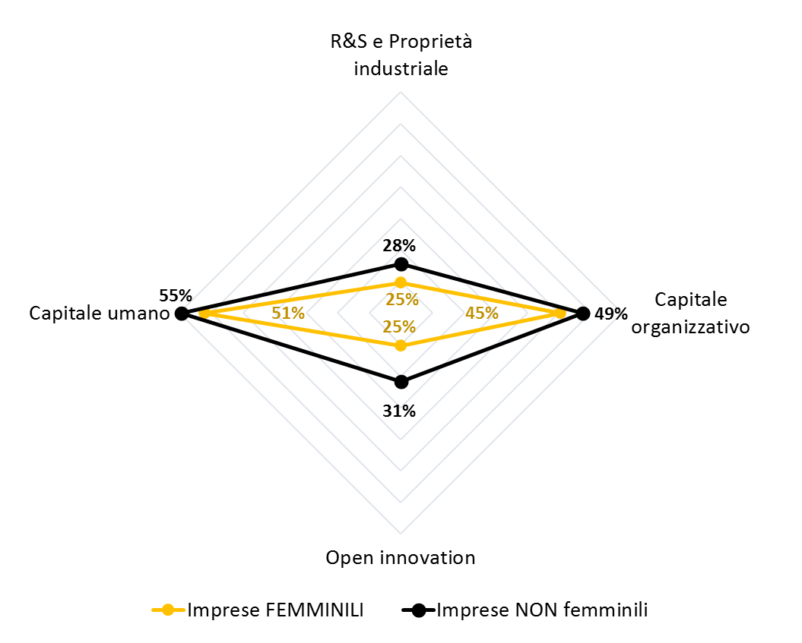
Asset intangibili: i gap delle imprese femminili
GLI ASSET INTANGIBILI
R&S e Proprietà industriale: investimenti nella ricerca e sviluppo e/o titolarità di diritti di proprietà industriale.
Capitale organizzativo: riorganizzazione aziendale e/o possesso di certificazioni
Quote % delle imprese che investono negli asset intangibili: il gap delle imprese femminili
Open innovation: attività di innovazione collaborando con altre imprese, università e centri di ricerca, istituzioni territoriali, consumatori.
Capitale umano: attività di formazione su competenze tecnico-professionali, digitali, green e manageriali.
In generale, le imprese femminili investono meno negli asset intangibili. Il gap maggiore rispetto alle imprese non femminili riguarda l’open innovation, ossia l’attività di innovazione che l’impresa riesce a realizzare in collaborazione con altre imprese, università/centri di ricerca, istituzioni, clienti (31% vs 25%). Un gap pari a 4 punti percentuali si registra tra imprese femminili e non che investono nel Capitale umano (55% vs 51%) e nel Capitale organizzativo (49% vs 45%). Un minore scarto si registra tra le imprese femminili e non che investono in R&S e/o in titolarità di diritti di proprietà industriale (28% vs 25%).
Fonte: V Rapporto IF, Unioncamere - Si.Camera - Centro Studi Guglielmo Tagliacarne

Slide 70
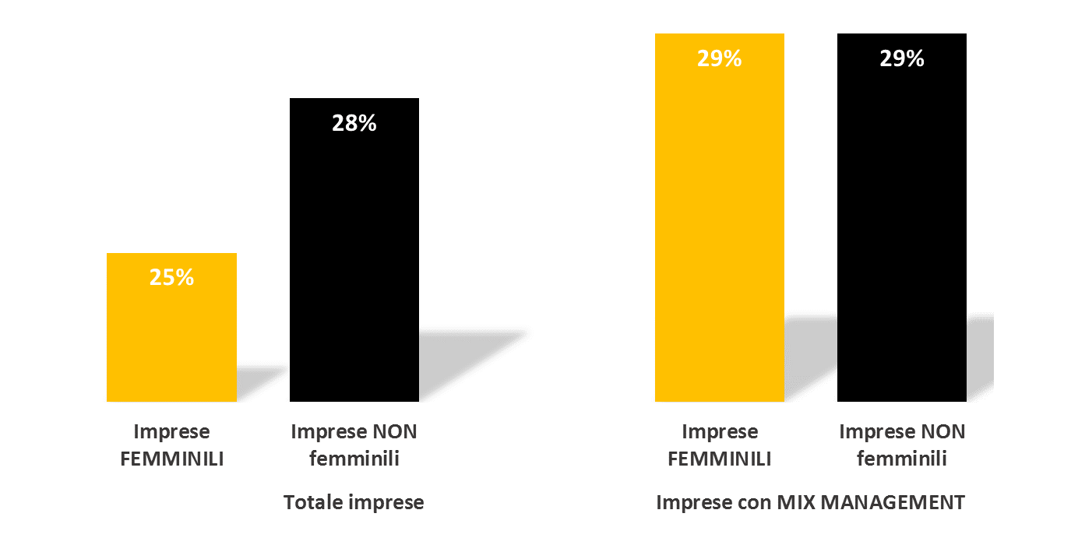
Management e asset intangibili: la spinta del mix che annulla il gap
R&S e proprietà industriale
Quote % delle imprese che investono in R&S E IN DIRITTI DI PROPRIETÀ INDUSTRIALE*: il mix management che annulla il gap di genere
Tuttavia, in presenza di un mix management (ossia nel caso di un team manageriale con presenza di donne e uomini) il gap di genere pocanzi evidenziato tende ad assottigliarsi ovvero ad annullarsi.
Infatti, come già detto, investono in R&S e in diritti di proprietà industriale, il 25% delle imprese femminili e il 28% delle imprese non femminili. Tuttavia, considerando le sole imprese gestite da manager sia di genere femminile che maschile (mix management) la percentuale delle investitrici, sia femminili che non, sale al 29%, mentre si ferma al 18% nel caso delle imprese femminili senza mix management.
In sostanza, in questo caso come nel caso degli altri asset intangibili, il mix management annulla non solo il divario tra imprese femminili e non femminili, ma migliora di molto le performance all’interno della stessa imprenditoria femminile.
*Imprese che hanno investito nel periodo 2017-19 in R&S e/o titolari di diritti di proprietà industriale.
Fonte: V Rapporto IF, Unioncamere - Si.Camera - Centro Studi Guglielmo Tagliacarne

Slide 71
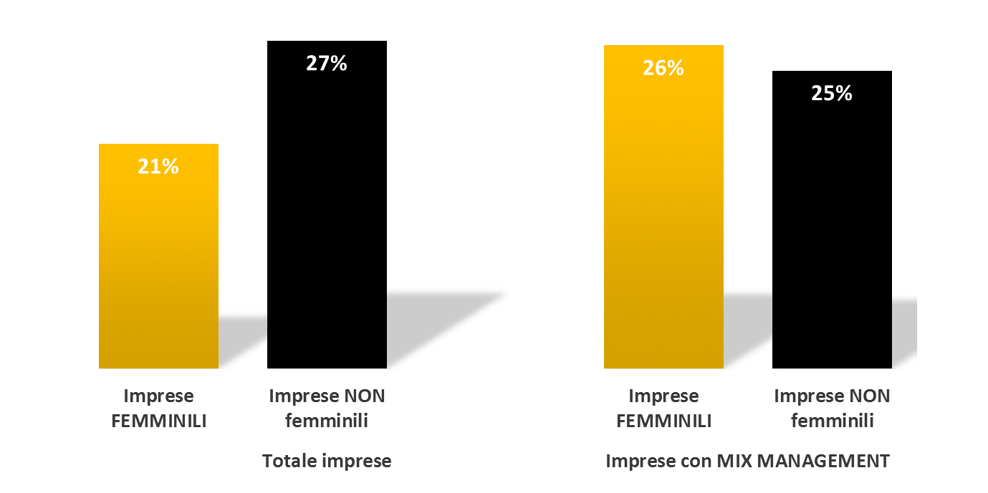
Management e asset intangibili: la spinta del mix che annulla il gap
Open innovation
Quote % delle imprese start-up che svolgono OPEN INNOVATION*: il mix management che annulla il gap di genere nel caso delle startup
Anche nel campo dell’open innovation il mix management aiuta a colmare i gap delle imprese femminili, soprattutto nel caso delle startup (imprese fino a 5 anni di età). Infatti, mentre sul totale delle start-up quelle femminili hanno una minore propensione ad investire nella open innovation (attività di innovazione collaborando con altre imprese, università e centri di ricerca, istituzioni territoriali, consumatori) rispetto alle imprese startup non femminili (21% vs 27%), all’interno delle sole start-up con mix management (presenza di manager sia di genere femminile che maschile) il divario «rosa» si annulla in quanto la propensione ad investire in open innovation è sostanzialmente la medesima tra start-up femminili e non, mostrando semmai un lieve vantaggio per le imprese «rosa» (26% vs 25%). Tra le imprese start-up femminili senza mix management tale propensione si ferma al 12%.
In sostanza, in questo caso come nel caso degli altri asset intangibili, il mix management annulla non solo il divario tra imprese femminili e non femminili, ma migliora di molto le performance all’interno della stessa imprenditoria femminile.
*Imprese che hanno effettuato nel periodo 2017-19 attività di innovazione collaborando con altre imprese, università e centri di ricerca, istituzioni territoriali, consumatori.
Fonte: V Rapporto IF, Unioncamere - Si.Camera - Centro Studi Guglielmo Tagliacarne

Slide 72
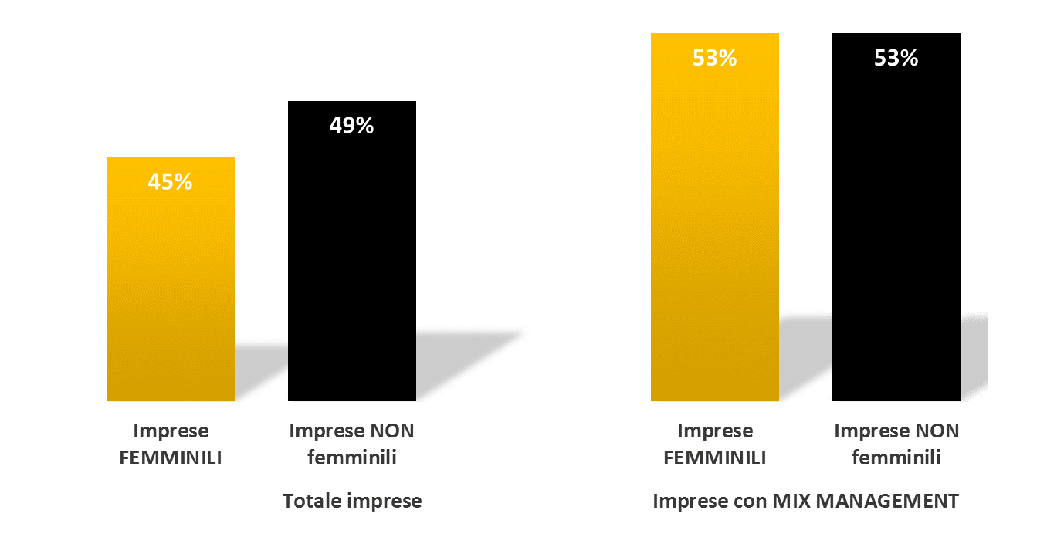
Management e asset intangibili: la spinta del mix che annulla il gap
Capitale organizzativo
Quote % delle imprese che investono nel CAPITALE ORGANIZZATIVO*: il mix management che annulla il gap di genere
Stesso fenomeno si verifica sul capitale organizzativo, inteso come riorganizzazione aziendale e/o possesso di certificazioni. In questo caso, la quota delle imprese che investe in tale asset intangibile è del 45%, contro il 49% delle imprese non femminili. Tale divario si annulla se guardiamo alle sole imprese con mix management, all’interno delle quali non esistono differenze di genere dato che la quota delle imprese che investono nel capitale organizzativo è uguale a seconda del genere: 53%. Si conferma semmai il forte divario rispetto alle stesse imprese femminili ma senza mix management, la cui quota scende al 32%.
*Imprese che hanno investito nel periodo 2017-19 in innovazione organizzativa e/o posseggono certificazioni.
Fonte: V Rapporto IF, Unioncamere - Si.Camera - Centro Studi Guglielmo Tagliacarne

Slide 73
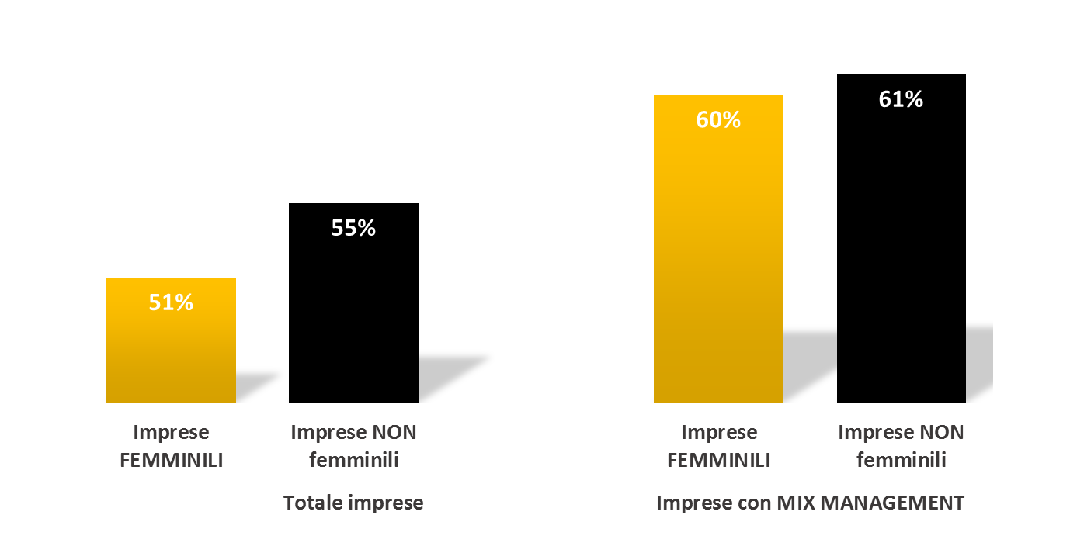
Management e asset intangibili: la spinta del mix che annulla il gap
Capitale umano
Quote % delle imprese che investono nel CAPITALE UMANO*: il mix management che annulla il gap di genere
Situazione simile riguardo al capitale umano. A fronte del gap delle imprese femminili rispetto a quelle non femminili in termini di quota di imprese che investono nel capitale umano (attività di formazione su competenze tecnico-professionali, digitali, green e manageriali), come differenza tra il 55% e il 51%, non esiste praticamente un divario di genere se guardiamo alle sole imprese con mix management, dove le imprese che investono nel capitale umano sono circa il 60%, che siano femminili o non. Si conferma ancora una volta il forte divario rispetto alle stesse imprese femminili ma senza mix management, la cui quota scende al 35%.
*Imprese che hanno svolto nel periodo 2017-19 attività di formazione su competenze tecnico-professionali, digitali, green e manageriali.
Fonte: V Rapporto IF, Unioncamere - Si.Camera - Centro Studi Guglielmo Tagliacarne

Slide 74
Asset intangibili e competitivita’

Slide 75
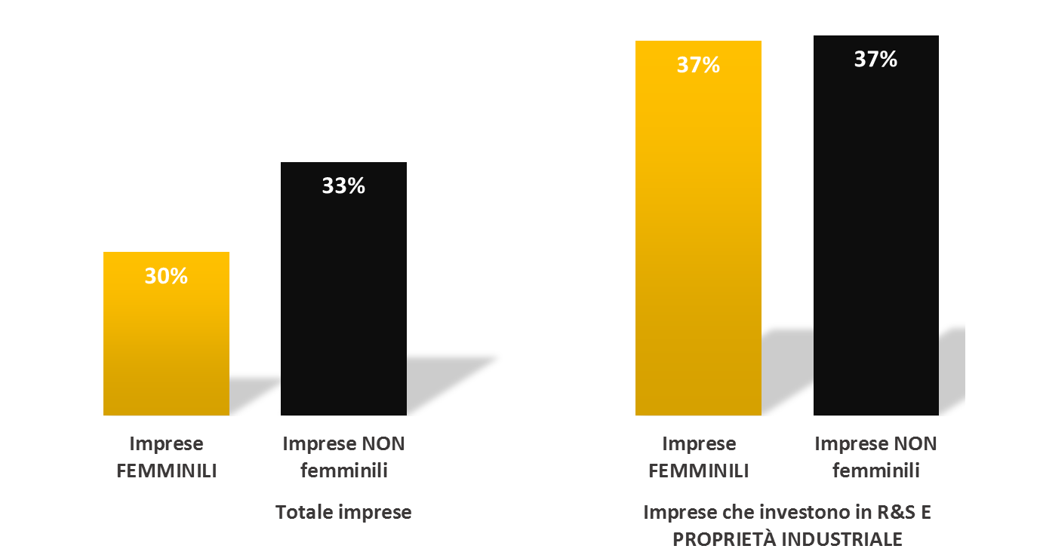
Asset intangibili e performance: la spinta “intangibile” che annulla il gap
R&S e proprietà industriale
Quote % delle imprese con FATTURATO IN AUMENTO nel 2021: R&S E DIRITTI DI PROPRIETÀ INDUSTRIALE* annullano il gap di genere
La letteratura economica, ci insegna che le imprese che investono negli asset intangibili (cosiddetti intangible assets) sono anche quelle che raggiungono le migliori performance economiche. Tale tesi appare suffragata anche dalle analisi effettuate sulla base dei risultati dell’indagine.
In generale, le imprese con un fatturato in aumento nel 2021 rappresentano il 30% delle imprese femminili e il 33% delle imprese non femminili.
Tuttavia, prendendo in considerazione le sole imprese che hanno investito negli asset intangibili e, nel caso specifico, in R&S e proprietà industriale, la quota di imprese femminili che ha avuto un aumento del fatturato si attesta al 37% (come per le imprese non femminili). Si tratta di una quota di gran lunga superiore a quella delle imprese femminili che non investono nello stesso intangible asset (28%).
Investire negli asset intangibili consente alla imprese di annullare il gap con le imprese non femminili e di distinguersi, per performance, all’interno dell’imprenditoria rosa.
*Imprese che hanno investito in R&S e/o titolari di diritti di proprietà industriale.
Fonte: V Rapporto IF, Unioncamere - Si.Camera - Centro Studi Guglielmo Tagliacarne

Slide 76
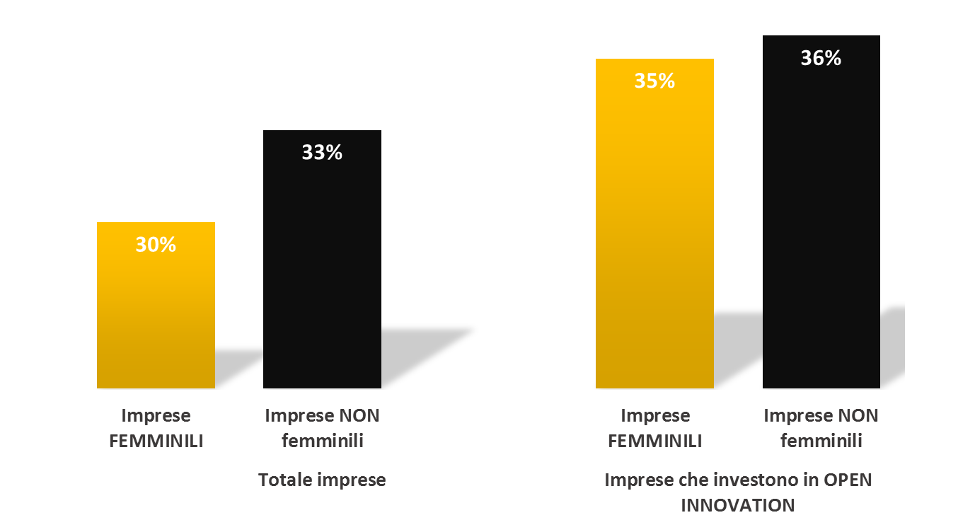
Asset intangibili e performance: la spinta “intangibile” che annulla il gap
Open innovation
Quote % delle imprese con FATTURATO IN AUMENTO nel 2021: l’OPEN INNOVATION* annulla il gap di genere
La capacità degli intangible asset di aumentare la competitività alle imprese femminili è riscontrabile anche con riferimento all’open innovation. In questo caso, partendo sempre dal divario di performance tra imprese femminili e non femminili (il fatturato in aumento nel 2021 è segnalato dal 30% delle prime contro il 33% delle seconde), si arriva ad una sostanziale parità se ci focalizziamo sulle sole imprese che investono nell’open innovation: 35/36%. Quindi, l’open innovation non solo annulla i gap ma incrementa anche all’interno della stessa imprenditoria femminile la capacità competitiva: basti pensare che la quota di imprese femminili che dichiarano un fatturato in aumento nel 2021 scende al 28% tra quelle che non investono in open innovation.
*Imprese che hanno effettuato attività di innovazione collaborando con altre imprese, università e centri di ricerca, istituzioni territoriali, consumatori.
Fonte: V Rapporto IF, Unioncamere - Si.Camera - Centro Studi Guglielmo Tagliacarne

Slide 77
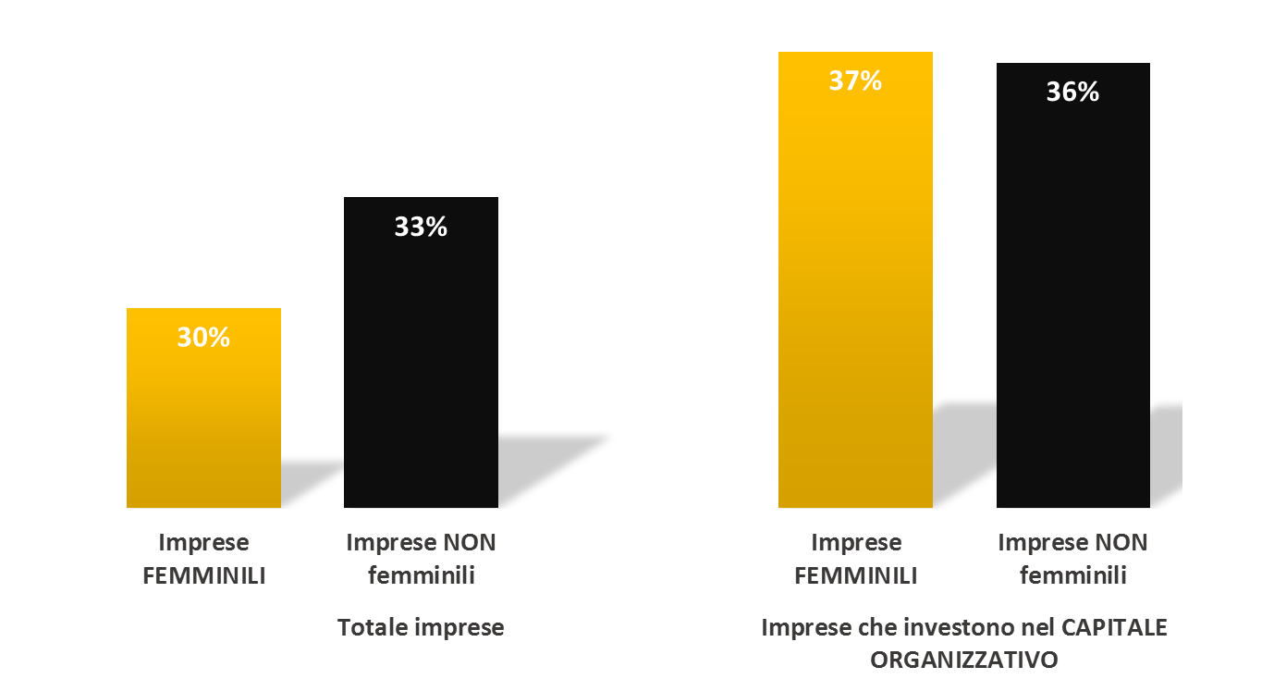
Asset intangibili e performance: la spinta “intangibile”che annulla il gap
Capitale organizzativo
Quote % delle imprese con FATTURATO IN AUMENTO nel 2021: il CAPITALE ORGANIZZATIVO* annulla il gap di genere
L’asset intangibile relativo al capitale organizzativo addirittura tende a ribaltare i rapporti di forza. Se nel complesso delle imprese, come visto, la quota di quelle che dichiara un fatturato in aumento nel 2021 è inferiore tra quelle femminili rispetto a quelle non femminili (30% vs 33%), quando le imprese investono in capitale organizzativo, non solo la quota delle imprese con aumento del fatturato aumenta, ma si livella anche tra i due generi, con un lieve vantaggio per le imprese femminili (37% vs 36%). Quando le imprese femminili non investono in tale asset, la quota dei casi con aumento del fatturato scende al 25%.
*Imprese che hanno investito in innovazione organizzativa e/o posseggono certificazioni.
Fonte: V Rapporto IF, Unioncamere - Si.Camera - Centro Studi Guglielmo Tagliacarne

Slide 78
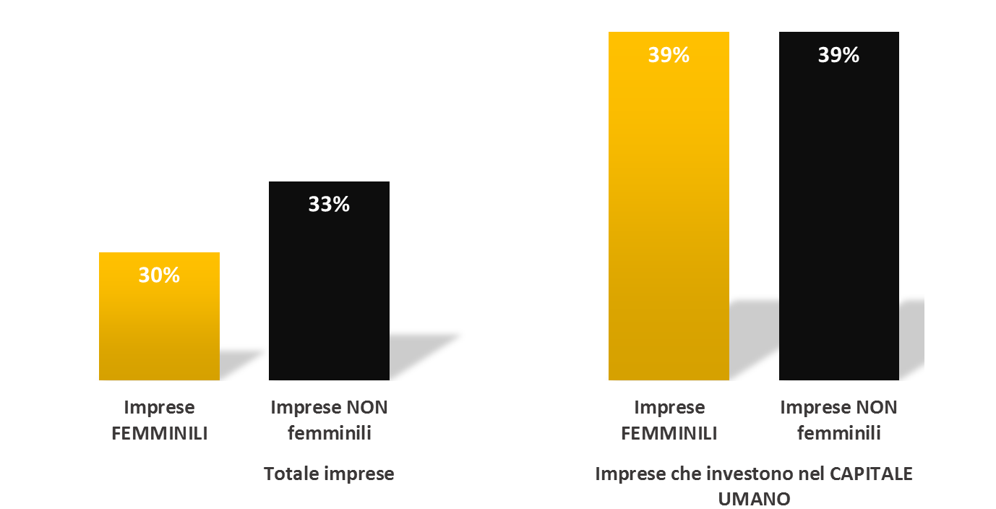
Asset intangibili e performance: la spinta “intangibile” che annulla il gap
Capitale umano
Quote % delle imprese con FATTURATO IN AUMENTO nel 2021: il CAPITALE UMANO* annulla il gap di genere
Anche il capitale umano è un fattore in grado di annullare le differenze di competitività delle imprese a seconda del genere. Il gap di tre punti percentuali delle imprese femminili rispetto a quelle non femminili calcolato sulle due quote di imprese con aumento del fatturato nel 2021, si annulla, aumentando peraltro di livello, quando si osservano le sole imprese che hanno investito nel capitale umano: in questo caso, le quote percentuali salgono in entrambi a casi al 39%. Tra le imprese femminili, il divario rispetto a quelle che non hanno investito nel capitale umano è marcato (39% vs 28%).
*Imprese che hanno svolto nel periodo 2017-19 attività di formazione su competenze tecnico-professionali, digitali, green e manageriali.
Fonte: V Rapporto IF, Unioncamere - Si.Camera - Centro Studi Guglielmo Tagliacarne

Slide 79
I legami dell’imprenditoria femminile con Russia e Ucraina

Slide 80
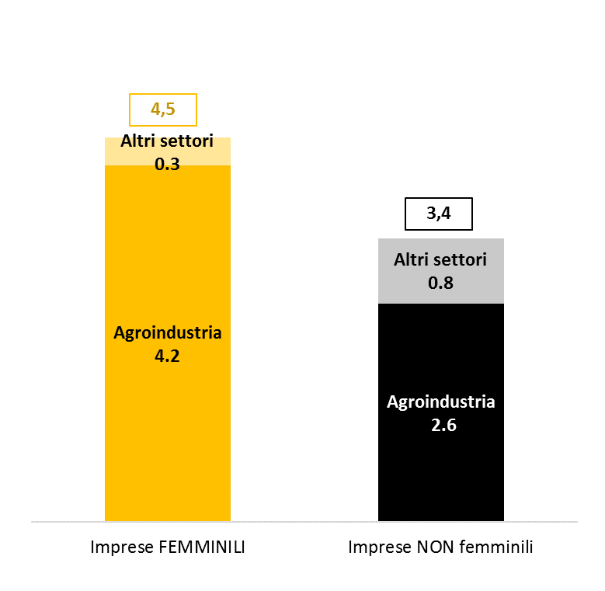
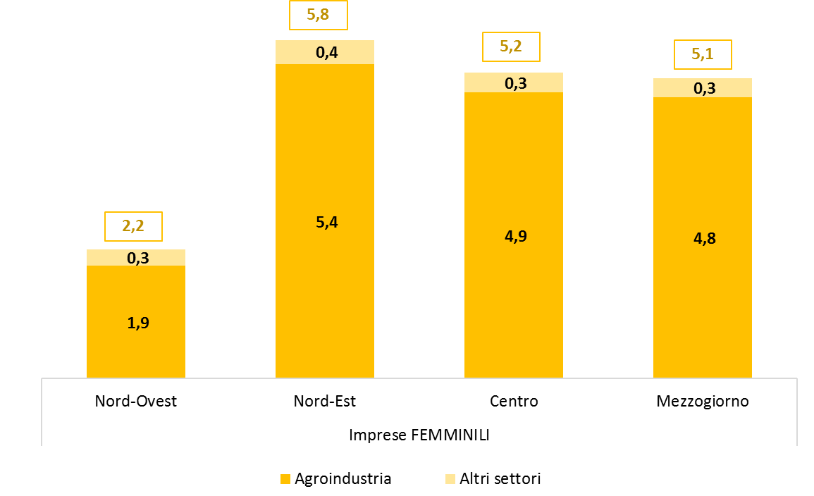
Le imprese femminili nelle filiere più esposte a Russia e Ucraina
Quote % di imprese che operano nelle filiere più esposte a Russia e Ucraina: imprese femminili e non femminili a confronto e le differenze territoriali (anno 2021)
Le imprese femminili sono lievemente più concentrate nei settori maggiormente esposti al conflitto russo-ucraino.
Il 4,5% delle imprese femminili operano nelle filiere più esposte a subire gli effetti della guerra russo-ucraina (vs il 3,4% delle imprese non femminili).
Concentrandosi sulle sole imprese femminili, geograficamente le imprese «rosa» operanti nei settori più esposti al conflitto rappresentano il 5,8% del totale imprese «rosa» del Nord-Est, il 5,2% delle imprese del Centro, il 5,1% delle imprese del Mezzogiorno e solo il 2,2% delle imprese del Nord-Ovest.
*Altri settori: Industria del legno, ceramica, siderurgia, automotive.
Fonte: V Rapporto IF, Unioncamere - Si.Camera - Centro Studi Guglielmo Tagliacarne

Slide 81
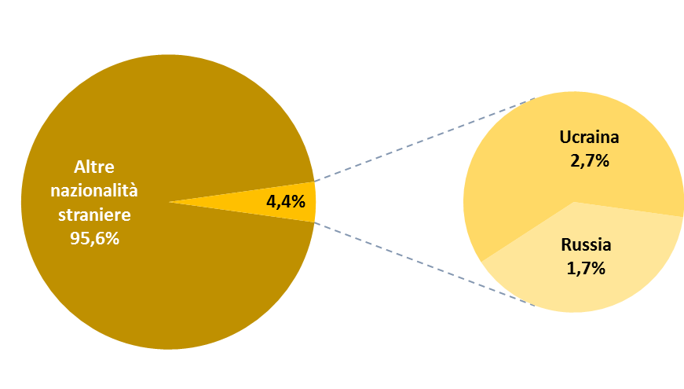
Russi e ucraini nelle imprese: titolari e soci
Quote % di titolari e soci di impresa russi e ucraini FEMMINILI sul totale titolari e soci stranieri femminili
Nel 2021, i titolari e soci di impresa nati in Russia o Ucraina sono 10.201 (l’1,8% del totale stranieri). In particolare, si tratta di 3.213 titolari e soci russi (lo 0,6% del totale stranieri) e 6.988 ucraini (l’1,2% del totale stranieri).
I titolari e soci russi e ucraini di genere femminile sono il 4,4% del totale titolari e soci stranieri (6.442 in termini assoluti): il 2,7% sono i titolari e soci ucraini (4.026) e l’1,7% russi (2.416).
4,4% di genere femminile
0,9% di genere maschile
Fonte: V Rapporto IF, Unioncamere - Si.Camera - Centro Studi Guglielmo Tagliacarne

Slide 82
Le filiere: blu economy e cultura

Slide 83
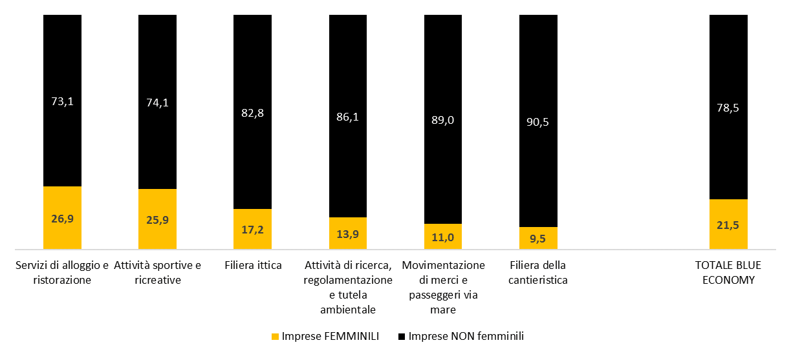
Quanto è rosa la blue economy
Graduatoria secondo la quota di imprese femminili nei settori della blue economy (anno 2020): il turismo marino in testa
L’imprenditoria femminile gioca un ruolo non trascurabile anche all’interno di filiere strategiche, come ad esempio quella della blue economy.
Sono 44.814 le imprese femminili che operano nel 2020 nella blue economy, il 3,3% del totale delle imprese femminili e il 21,5% del totale delle imprese della blue economy. Le imprese femminili superano il 25% del totale imprese nei servizi di alloggio e ristorazione (26,9%) e nelle attività sportive e ricreative (25,9%).
Minore la quota di imprese femminili nell’ambito della movimentazione di merci e passeggeri via mare (11,0%) e nella filiera della cantieristica (9,5%):
Il totale Blue economy comprende anche il settore dell’industria delle estrazioni marine.
Fonte: V Rapporto IF, Unioncamere - Si.Camera - Centro Studi Guglielmo Tagliacarne

Slide 84
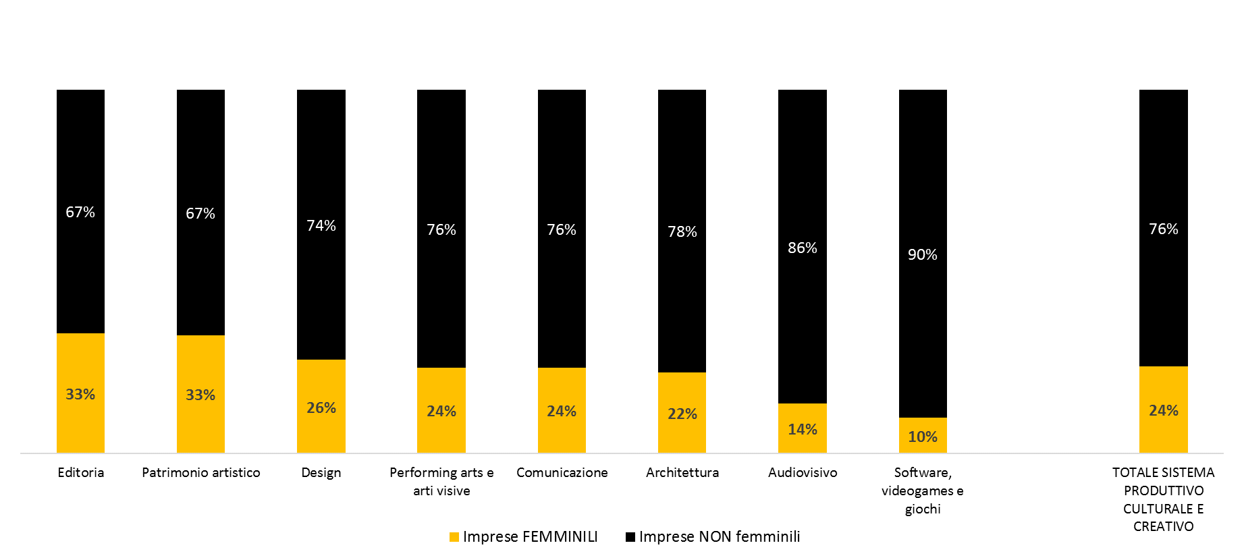
Quanto è rosa la cultura e la creatività
Graduatoria secondo la quota di imprese femminili nei settori della cultura (anno 2020): l’editoria in testa
Presenza «rosa» di rilievo anche all’interno della filiera della cultura e creatività. Sono più di 50 mila le imprese femminili che operano nel settore produttivo culturale e creativo nel 2020, il 24% delle imprese totali del settore. Le imprese femminili rappresentano un terzo delle imprese dell’editoria e del patrimonio artistico (33% in entrambi i casi), mentre rappresentano un quarto circa delle imprese del design (26%), delle performing arts e arti visive (24%) e della comunicazione (24%).
La minore quota di imprese femminili si registra, invece, nel settore «software, videogames e giochi», dove solo un’impresa su dieci è femminile.
Fonte: V Rapporto IF, Unioncamere - Si.Camera - Centro Studi Guglielmo Tagliacarne

Slide 85
Export: tra gli effetti sulle performance e le barriere

Slide 86
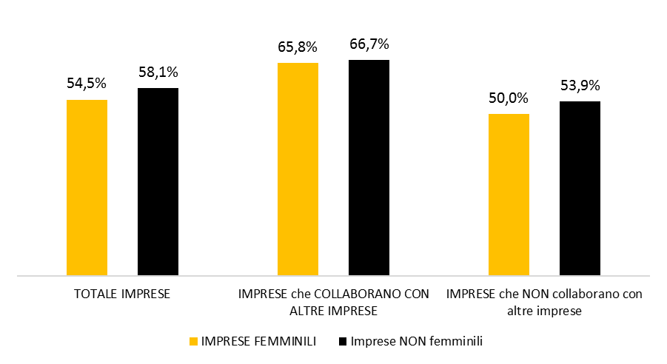
Le imprese femminili e l’Export
Quote % delle imprese esportatrici (biennio 2021-22)
Più della metà delle imprese femminili manifatturiere intervistate (il 54,5%) dichiara di aver esportato nel biennio 2021-22 (vs il 58,1% delle non femminili), di queste il 28,1% dichiara di aver aumentato la quota export nel 2022 (vs il 34,0% delle non femminili).
La principale barriera all’export per le imprese non esportatrici riguarda la dimensione (56,4% delle imprese femminili), mentre i vincoli burocratici e legislativi rappresentano un problema per il 5,3% delle imprese femminili e la limitata capacità finanziaria e/o patrimoniale nonché le difficoltà a relazionarsi con il mondo bancario rappresentano un ostacolo per un ulteriore 4,2% delle imprese femminili.
Prendendo in considerazione le imprese che collaborano con altri enti imprenditoriali, le imprese esportatrici rappresentano il 65,8% delle imprese femminili (vs il 66,7% delle non femminili); di contro, quando si considerano le imprese che non hanno collaborazioni in attivo la percentuale scende al 50,0% per le imprese femminili e al 53,9% per le imprese non femminili.
Fonte: V Rapporto IF, Unioncamere - Si.Camera - Centro Studi Guglielmo Tagliacarne

Slide 87
Le imprese femminili in Agricoltura

Slide 88
Le imprese femminili in
Agricoltura tra performance economiche e duplice transizione
Il numero delle imprese agricole nel 2021 supera quota 700 mila; di queste il 28,2% sono imprese femminili (206.938). Le imprese agricole femminili hanno sopportato meglio gli effetti derivanti dalla pandemia da Covid-19 in quanto il 28% delle stesse ha dichiarato di aver aumentato il proprio fatturato vs il 20% delle imprese agricole non femminili. Tuttavia la quota «rosa» in agricoltura è anche quella che mostra una minore propensione ad investire nel digitale e nel green, anche se questa tendenza appare essere una caratteristica intrinseca delle imprese agricole in generale. Infatti solo il 15% delle imprese agricole femminili ha iniziato ad investire o ha aumentato l’intensità degli investimenti digitali nel 2020-2021 rispetto al 20% delle imprese agricole non femminili. Anche per quanto riguarda la sostenibilità ambientale le imprese che hanno iniziato o aumentato i propri investimenti nel green sono il 12% delle imprese femminili vs il 16% di quelle non femminili.
Quote % delle imprese agricole per andamento del FATTURATO previsto nel 2022
Distribuzione % delle imprese secondo la decisione di investire nelle TECNOLOGIE DIGITALI e nella SOSTENIBILITA’ AMBIENTALE: il post Covid-19
Fonte: V Rapporto IF, Unioncamere - Si.Camera - Centro Studi Guglielmo Tagliacarne

Slide 89
¹ Come afferma l’OCSE, sostenere l’uguaglianza di genere significa sostenere il benessere e la felicità: «Gender equality is not just about economic empowerment. It is a moral imperative, it is about fairness and equity, and includes many political, social and cultural dimensions. Gender equality, however, is also a key factor in self-reported well-being and happiness across the world.» (OECD, Gender equality in education, employment and entrepreneurship . Final Report to the MCM 2012, 23-24 may 2012, Paris, p.2).
² Commissione europea, Piano d’azione imprenditorialità 2020. Rilanciare lo spirito imprenditoriale in Europa, Bruxelles 2013, p.25.
³ «ensure the collection, production and development of timely and internationally comparable gender-sensitive data and indicators» (OECD, Recommendation of the council on gender equality in education, employment and entrepreneurship, 29-30 may 2013, Paris, p.5).
⁴ L’utilizzo dei dati di registro risponde anche all’invito sottolineato in studi dell’OCSE sul potenziamento dell’informazione statistica attraverso proprio l’utilizzo dei registri amministrativi: «Public policy for women’s entrepreneurship has to be supported by better data. Integrating gender dimension in national business register…» (Piacentini M., Women Entrepreneurs in the OECD: Key Evidence and Policy Challenges, OECD Social, Employment and Migration Working Papers, No. 147, OECD Publishing, 2013, p.26).
⁵ «The Observatory therefore plays a key role in providing information for tailoring and evaluating policy measures, whereas in most other OECD countries it is hard to find such detailed data on the development of women entrepreneurship and the challenges faced.» (OECD, Italy: key issues and policies OECD Studies in SMEs and Entrepreneurship, OECD Publishing, 2014, p.151).
«Compared with most other countries, Italy has a long tradition of tailored programmes at national and regional levels that explicity target female entrepreneurs. This reflects long-standing concern to increase the country’s female labour market participation rate using female self-employment as one potential lever.» (OECD 2014, op. cit., p.149).
⁶ «Global Gender Gap Report 2021» (World Economic Forum, 2021)
⁷ «Gender Equality Strategy monitoring portal», Joint Research Centre https://composite-indicators.jrc.ec.europa.eu/ges-monitor
⁸ Istat, Livelli di istruzione e partecipazione alla formazione, Statistiche Report, 8 ottobre 2021
⁹ «She figures. Gender in Research and Innovation Statistics and Indicators SHE - 2021» (Commissione Europea, 2021).
¹⁰ «Gender Equality Strategy monitoring portal», Joint Research Centre https://composite-indicators.jrc.ec.europa.eu/ges-monitor
¹¹ «Un’Unione dell’uguaglianza: la strategia per la parità di genere 2020-25». COM(2020) 152 final (Commissione UE, 5 marzo 2020).
¹² COM(2021) 93 final (Commissione UE, 4 marzo 2021). il 17 marzo 2022 le commissioni parlamentari EMPL e FEMM hanno adottato congiuntamente la relazione sulla proposta di direttiva e hanno votato a favore dell'avvio di negoziati interistituzionali. Dopo l'annuncio in plenaria del 23 marzo 2022, è stata richiesta una votazione in plenaria sulla decisione. Il 5 aprile il Parlamento ha votato per confermare il mandato negoziale delle commissioni sulla proposta
¹³ https://www.mise.gov.it/index.php/it/impresa/competitivita-e-nuove-imprese/start-up-innovative/start-up-act-normativa

